Slide 1
L’homéopathie au comptoir
Expertise « Accompagnement en oncologie »
Classe virtuelle
V2- Mise à jour 12/12/2022
Notes:
Commentaires 
Présentation des 2 enseignants : pharmacien et médecin
qui je suis
mon expérience en homéopathie et en oncologie
ce que ça m’apporte dans mon cabinet, dans mon officine

Slide 2





Quelques consignes
Pour le confort de tous
Allumer son micro, uniquement lors des temps d’échange
Activer sa caméra
Utiliser le « chat »
Converser
S’identifier clairement : prénom + nom
Se renommer, si besoin

Slide 3
Personnes en situation de handicap
Si vous êtes concerné vous pouvez contacter :
La référente handicap du CDFH, Christine SALVETAT par mail christine.salvetat@cdfh.fr ou par téléphone au 04.72.16.41.37
Le CDFH par mail contact@cdfh.fr ou par téléphone au 04.78.45.61.94
Le ou les enseignants lors des pauses
Notes:
Commentaires
Le CDFH met en œuvre des actions à destination des personnes en situation de handicap.

Slide 4

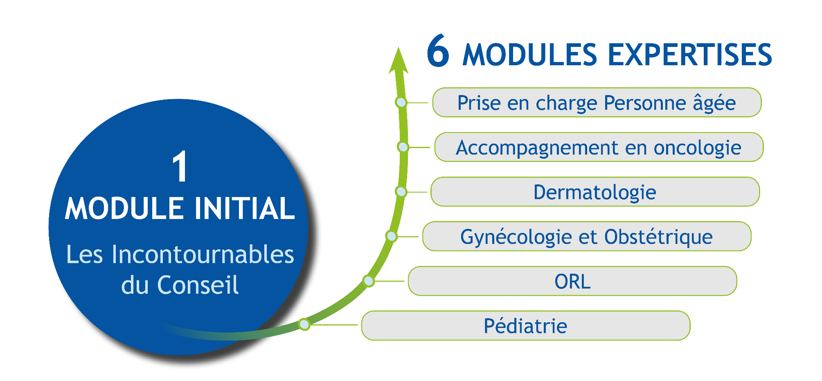
Notes:
Commentaires
Présenter le parcours de formations CDFH
 Ce module d’expertise constitue une étape complémentaire dans votre parcours de formation.
- 1ère étape : Les incontournables du conseil (2 jours généralement espacés de 15 jours à 3 semaines)
Objectif : intégrer les médicaments homéopathiques dans votre pratique quotidienne
- 2ème étape : les expertises thématiques (2 jours généralement espacés de 3 semaines à 1 mois)
Objectif : approfondir vos connaissances et perfectionner votre conseil dans une thématique
Ces modules intègrent un temps d’échanges autour de vos pratiques officinales.
Plusieurs thèmes sont disponibles pour poursuivre votre parcours.
Ces expertises sont réparties en 3 niveaux :
Niveau 1 : Pédiatrie / ORL sont les plus faciles à mettre en pratique car les demandes de conseil ou les occasions sont fréquentes au comptoir et le plus souvent sans autre solution médicamenteuse alternative
Niveau 2 : Gynécologie et obstétrique / Dermatologie - également plus facile à mettre en pratique pour les mêmes raisons concernant la femme enceinte. Mais ce module comme celui de Dermatologie aborde également des pathologies qui nécessitent pour conseiller, un échange avec le patient ou la patiente et de la pro-activité
Niveau 3 : Accompagnement en oncologie / Prise en charge de la personne âgée - ces modules ne sont pas plus compliqués au niveau des médicaments homéopathiques ; par contre, ils demandent d’être plus à l’aise et plus sûr de soi dans l’approche du patient. Pour conseiller le patient, il faut être pro-actif, échanger avec lui, observer les lésions dans le cas de la dermatologie car il ne demandera pas forcément un conseil…

Slide 5

L’homéopathie au comptoir
Expertise Accompagnement en ONCOLOGIE
Dans le cadre des soins oncologiques de support et à toutes les étapes du parcours de soin (de l’annonce à l’après cancer) :
Appliquer la méthodologie de conseil CDFH
Choisir les médicaments homéopathiques adaptés au parcours de soins du patient atteint de cancer, en appliquant les principes de prescription
Expliciter le conseil personnalisé apporté : valorisation, posologie, conseils associés et suivi
Notes:
Commentaires
• Présenter l’objectif du module « accompagnement en oncologie »
 A la fin de cette formation, vous aurez réactivé et mis en pratique vos connaissances et
en acquis de nouvelles. Vous serez capables de les intégrer dans votre pratique pour accompagner vos patients atteints de cancer, aux différentes étapes de leur parcours de soin (de l’annonce à l’après cancer), et leur permettre ainsi de mieux supporter leur traitement.
Si vous connaissez les traitements anti-cancéreux prescrits, vous pourrez notamment contribuer à gérer leurs effets indésirables pour en améliorer l’observance et améliorer la qualité de vie de vos patients.
• Insister sur la pro-activité de leur conseil en première intention

Slide 6



❶ Les cancers
  1.1. Définition
  1.2. Epidémiologie en France
  1.3. Facteurs de risque
❷ Prise en charge des patients
  2.1. Plans cancer
  2.2. Définition des soins de support
  2.3. Prise en charge à l’officine
  2.4. Programme personnalisé de soins
  2.5. Evaluation des pratiques professionnelles
❸ Le parcours du patient
  3.1. Troubles anxieux
  3.2. Biopsie diagnostique
  3.3. Chimiothérapie
  3.4. Chirurgie : pré et post opératoire
  3.5. Radiothérapie
  3.6. Immunothérapie et Thérapies ciblées
  3.7. Hormonothérapie
Notes:
Commentaires
Présenter
le programme du module : 60 médicaments abordés (dont 28 nouveaux par rapport au module « les incontournables du conseil »)
Ce module a été construit en collaboration avec 2 experts, enseignants au CDFH :
- François ROUX, pharmacien installé en banlieue toulousaine – co-auteur de plusieurs ouvrages sur l’homéopathie et les soins de support en oncologie
- Véronique LAVALLEE, médecin généraliste impliquée dans l’accompagnement des patients atteints de cancer, notamment avec une consultation d’homéopathie au sein d’un service de radiothérapie et d’oncologie médicale
les horaires et pauses (dont déjeuner)
la méthode pédagogique, les documents participants et le Plan d’action personnel
 Au cours de ces 2 journées, nous partagerons autour de votre pratique au comptoir et du conseil des médicaments homéopathiques. Vous bénéficierez pour cette 1ère journée de l’expertise médicale du médecin homéopathe qui est très complémentaire de notre conseil au comptoir.
Au niveau rythme, nous alternerons entre des périodes de partage de nos expériences, des activités pédagogiques et des cas pratiques pour que vous vous appropriez les différents conseils de médicaments.
Vous trouverez à la fin votre document prise de notes, votre Plan d’action personnel (PAP). C’est un outil, pour vous, qui est indispensable pour que vous repartiez avec des actions concrètes à expérimenter dès demain. Je vous invite à noter au fur et à mesure de la journée les points marquants pour vous, que vous avez envie de mettre en œuvre dès demain.
les règles du jeu :
téléphones portables allumés uniquement pendant les pauses
tutoiement / vouvoiement
écoute / échange / respect / droit à l’erreur / expérimentation
dans nos échanges, seuls des cas patients seront évoqués ; les cas personnels si besoin peuvent être évoqués aux pauses
Valider avec le groupe ces règles du jeu

Slide 7





Règles du jeu
Horaires et pauses
Tutoiement / vouvoiement
N
OK pour vous ?

Slide 8
Présentation
C’est à vous…
Objectif :
Découvrir le groupe
15’
Règles du jeu :
1 min par participant
Présentation :
  Qui je suis?
  Mon expérience de l’accompagnement en oncologie
  Ce que j’attends de cette formation
Notes:
Commentaires
• Présenter l’objectif et les règles du jeu

Slide 10
PARTIE 1
Les cancers
1.1. Définition
1.2. Epidémiologie en France
1.3. Facteurs de risque
Notes:
Commentaires
 Conseil animation
Intégrer de l’interactivité dans l’animation afin d’impliquer le groupe et maintenir l’attention (les interpeller en leur posant régulièrement des questions du tac-o-tac pour utiliser ce qu’ils savent déjà)

Slide 11

1.1. Définition
CANCER :
Tumeur maligne formée par la multiplication désordonnée des cellules d’un tissu ou d’un organe
CANCEROLOGIE = ONCOLOGIE : « science des cancers »
CARACTERISTIQUES DES CELLULES CANCEREUSES
  Prolifération anarchique
  Perte de la mort programmée cellulaire
  Perte des fonctions
Notes:
Commentaires
Le cancer est une maladie décrite depuis l'Antiquité. C'est le médecin grec Hippocrate qui, en comparant les tumeurs à un crabe, leur a donné pour la première fois les noms grecs de « karkinos » et « karkinoma ». La comparaison est justifiée par l'aspect de certaines tumeurs, dont les prolongements rappellent les pattes de l'animal.
Sur le plan médical, le mot « cancer » désigne en fait un groupe de maladies très différentes les unes des autres. C'est pourquoi on ne devrait pas parler du cancer, mais des cancers, au pluriel.

Slide 12




1.2. Epidémiologie en France
cause de mortalité prématurée ⁽¹⁾
1 sur 2 et 1 sur 3 ➔ cancer avant 85 ans ⁽²⁾
382 000 nouveaux cas estimés (en 2018) ⁽¹⁾
Evolution vers une pathologie chronique
1ère
Cancers les plus fréquents ⁽¹⁾
CÔLON-RECTUM
23 200 cas
PROSTATE
50 400 cas
POUMON
15 100 cas
SEIN
58 500 cas
POUMON
31 200 cas
CÔLON-RECTUM
20 100 cas
Sources : (1) Institut National du Cancer - Panorama des cancers en France - Edition 2022 ; (2) Ligue-cancer.net : le cancer en France
Notes:
Commentaires
Données globales :
157 000 décès par cancers chaque année (90 000 hommes et 67 000 femmes)
- Chez les hommes : Les cancers sont la première cause à la fois de mortalité tous âges confondus et de mortalité prématurée (< 65 ans)
- Chez les femmes : Les cancers sont la première cause de mortalité prématurée (< 65 ans) et la deuxième cause de mortalité tous âges confondus derrière les affections circulatoires.
1 homme sur 2 et 1 femme sur 3 se verra diagnostiquer un cancer avant 85 ans
En 2018, le nombre de nouveaux cas de cancer en France métropolitaine est estimé à 382 000 dont 205 000 chez l'homme et 177 000 chez la femme.
Interpeller le groupe pour le faire participer, puis afficher et compléter
Quels sont les cancers les plus fréquents chez l’homme ? et chez la femme ?
Les cancers de la prostate, du sein, du côlon-rectum et du poumon sont les cancers les plus fréquents.
Plus plus d’1 personne sur 2 guérit après un diagnostic de cancer. Les autres vont entrer dans la maladie cancéreuse (récidive, généralisation…) qui aujourd’hui, grâce aux progrès thérapeutiques évolue vers une pathologie chronique.
Source : Institut National du Cancer - Panorama des cancers en France - Edition 2022

Slide 13
1.3. Facteurs de risque
Liés au mode de vie :
  Tabac
  Alcool
  Alimentation, activité physique
  Exposition excessive aux rayonnements UV
Liés à l’environnement
  Rayonnement
  Agents infectieux (virus, bactéries)
  Produits industriels
  Milieu professionnel (amiante…)
40% des cancers évitables⁽¹⁾
Campagnes de PRÉVENTION
Source : (1) Institut National du Cancer - Panorama des cancers en France - Edition 2022
Notes:
Commentaires
Un cancer n'est jamais le résultat d'une cause unique. Il faut un ensemble de facteurs, qui plus est, susceptibles d'interagir entre eux, pour que la maladie se développe. En dehors des facteurs internes (âge, hérédité), un certain nombre de facteurs externes ont été identifiés.
Interpeller le groupe pour le faire participer, puis afficher et compléter
Quels facteurs de risque connaissez-vous ?
Tabac : 1er facteur de risque évitable de cancers en France. Il est responsable de près de 30 % des décès par cancer dont près de 60 % par cancers de poumon.
Alcool : 2ème cause de mortalité évitable par cancer après le tabac (responsable de 9,5% des décès par cancer). L’alcool augmente le risque des cancers de la cavité buccale, du pharynx, de l’œsophage, du côlon et rectum, du foie, du larynx et du sein.
Alimentation et activité physique : En France , on considère que 19 000 cancers seraient imputables directement à une alimentation déséquilibrée (source CIRC- INCA 2018).
L’activité physique régulière et la consommation de fruits et légumes réduisent le risque de cancers. À l’inverse, le surpoids et l’obésité, la consommation de boissons alcoolisées, de viande rouge, de charcuterie ou de sel l’augmentent.
UV d’origine solaire ou artificielle : facteur de risque majeur dans le développement des cancers de la peau et en particulier du mélanome cutané
Agents infectieux : Papilloma virus, virus d'Epstein Barr, virus hépatite B…
On estime que 4 cancers sur 10 pourraient être évités.
D’où l’importance des campagnes de prévention

Slide 14
PARTIE 2
Prise en charge des patients
2.1. Plans cancer
2.2. Définition des soins de support
2.3. Prise en charge à l’officine
2.4. Programme personnalisé de soins (PPS)
2.5. Evaluation des pratiques professionnelles

Slide 15
2.1. Plans cancer
➔ Objectifs : lutte contre le cancer et amélioration de la prise en charge
De 2003 à 2019 ➔ succession de 3 plans cancer
4ème Plan cancer 2021- 2030 :
→ Améliorer la prévention
→ Limiter les séquelles et améliorer la qualité́ de vie
→ Lutter contre les cancers de mauvais pronostic
→ S’assurer que les progrès bénéficient à tous
Notes:
Commentaires
En France, la lutte contre le cancer s'est structurée dès 2003 autour de plans nationaux, portés au plus haut niveau de l’État par les présidents de la République, visant à mobiliser les acteurs de santé publique autour
de la prévention (lutte anti-tabac et anti-alcool en particulier) ,
du dépistage (déploiement de toutes les grandes campagnes nationales de dépistage organisé),
de l’organisation des soins (cahier des charges précis et spécifique pour toutes les structures intervenant dans la prise en charge des cancers),
de la recherche (création de l’ Institut national du Cancer et de Cancéropoles)
de l'accompagnement du patient et de ses proches et de l’après cancer.
Depuis cette date, trois Plans cancer se sont succédé jusqu'en 2019.
Les pharmaciens sont cités dans le 3ème Plan cancer (2014-2019) comme professionnels de premiers recours en première ligne, sollicités dans le cadre du conseil.
Plan cancer 2020-2031 : vise à
→ Améliorer la prévention
→ Limiter les séquelles et améliorer la qualité́ de vie
→ Lutter contre les cancers de mauvais pronostic
→ S’assurer que les progrès bénéficient à tous
Notamment via le développement de la télémédecine et de la médecine connectée

Slide 16

2.2. Soins de support
→ Définition
Qu’est-ce que c’est pour vous?
« Ensemble des soins et soutiens
nécessaires aux malades
parallèlement
aux traitements anticancéreux spécifiques,
tout au long de la maladie »
Notes:
Commentaires
Interpeller le groupe pour leur faire trouver la définition
La prise en charge d’un cancer ne s’arrête pas au traitement de la seule maladie. Traduit de l’anglais « supportive care », le terme « soins de support » désigne l’ensemble des soins qui prennent en charge les conséquences, pour le malade, d’un cancer et de ses traitements : douleurs, troubles alimentaires, problèmes sociaux, psychologiques…
Les soins de support sont donc complémentaires des traitements destinés à soigner la tumeur en tant que telle (chirurgie, radiothérapie, chimiothérapie…). Ils sont déterminants en terme de qualité de vie pour la personne malade. Les anglosaxons parlent volontiers de «soins intégrés», incluant toute démarche aidant à conserver un équilibre corporel et psychique.
Ils permettent de fournir une approche pluridisciplinaire à la personne ou à sa famille élargie dans le processus d’évolution de sa maladie (approche globale)
Ils ont fait leur apparition au sein des unités de cancérologie dans le cadre de la continuité des soins prodigués à une personne en fin de vie (soins palliatifs). Ils se sont élargis au réseau de soins et s’intègrent dans la prise en charge médicale d’une personne hospitalisée ou à domicile.
On parle de plus en plus de médecine intégrative
Ils se composent de professionnels de la santé : médecins, infirmiers, diététiciens, psychologues, kinésithérapeutes, pharmaciens ; également de bénévoles d’associations, de personnes travaillant dans le secteur du bien-être : masseur, coiffeur ; de représentants d’églises ; et d’acteurs sociaux : assistant social, éducateur spécialisé (http://afsos.org).
La mesure 42 du Plan Cancer 2003-2007 prévoit le développement des soins de support et insiste notamment sur le développement de la prise en charge de la douleur et de la psycho-oncologie.
 Plus d’infos sur : http://www.afsos.org/
AFSOS = Association Francophone pour les Soins Oncologiques de Support

Slide 17
2.2. Soins de support
→ Quelques chiffres : les patients
En France, 1 patient sur 2 (58%) utilisant des médecines complémentaires prend de l’homéopathie ⁽¹⁾
➔ L’homéopathie = 1ère médecine complémentaire utilisée par les patients atteints de cancer
83% des patients atteints de cancer qui utilisent l’homéopathie en soins oncologiques de support sont satisfaits de cette prise en charge ⁽²⁾
➔ symptômes invalidants (fatigue, douleur, anxiété, diarrhée…) améliorés dans 80% des cas ⁽²⁾
➔ 65% des patients n’avaient jamais utilisé d’homéopathie avant leur cancer ⁽²⁾
(1) Rapport VICAN 5. « La vie cinq ans après un diagnostic de cancer ». Institut National du Cancer, juin 2018.
(2) Bagot JL, Legrand A, Theunissen I. Use of Homeopathy in Integrative Oncology in Strasbourg, France: Multi-center Cross-Sectional Descriptive Study of Patients Undergoing Cancer Treatment. Homeopathy. 2021 Mar 4.
Notes:
Commentaires
Interpeller le groupe pour le faire participer, puis afficher la diapo et compléter
 A votre avis quel pourcentage de patients atteints de cancer utilisant des médecines complémentaires a recours à l’homéopathie ?
plus d’1 patient sur 2 (58%) utilisant des médecines complémentaires prend de l’homéopathie ⁽¹⁾ ; l’homéopathie est de loin la 1ère médecine complémentaire utilisée par les patients atteints de cancer.
des données très récentes sont également disponibles sur la satisfaction patient ⁽²⁾ comme :
- Selon une étude publiée en 2021, 83% des patients atteints de cancer qui utilisent l’homéopathie en soins oncologiques de support sont satisfaits de cette prise en charge.
- Les symptômes invalidants (fatigue, douleur, anxiété, diarrhée…) sont améliorés dans 80% des cas
- 65% des patients n’avaient jamais utilisé d’homéopathie avant leur cancer
 Au-delà des chiffres, ce qui est à retenir, c’est la réalité du recours aux médicaments homéopathiques dans ce contexte.
Rapport VICAN 5. « La vie cinq ans après un diagnostic de cancer ». Institut National du Cancer, juin 2018.
Bagot JL, Legrand A, Theunissen I. Use of Homeopathy in Integrative Oncology in Strasbourg, France: Multi-center Cross-Sectional Descriptive Study of Patients Undergoing Cancer Treatment. Homeopathy. 2021 Mar 4.

Slide 18
2.2. Soins de support
→ Quelques chiffres : les oncologues et médecins généralistes
Soins de support et homéopathie : perception positive des oncologues et médecins généralistes⁽¹⁾
➔ Pour 54% des oncologues : Médecine complémentaire satisfaisante dans la prise en charge de certains effets 2ndaires des chimiothérapies
➔ 36% des oncologues conseillent de l’homéopathie ou orientent vers cette thérapeutique
➔ 11% des oncologues la prescrivent dans leur prise en charge
➔ Près de 2/3 des MG non homéopathes (64%) prescrivent des médicaments homéopathiques pour traiter la fatigue, l’anxiété et les nausées.
(1) Bagot, J.L., Theunissen, I. & Serral, A. Perceptions of homeopathy in supportive cancer care among oncologists and general practitioners in France. Support Care Cancer (2021).
Notes:
Commentaires
Des données sur la perception positive des oncologues et des MG français (homéopathes et non homéopathes) sur l’homéopathie en soins de support en oncologie attestent :
Pour une majorité (54%) des oncologues : l’homéopathie est une médecine complémentaire satisfaisante dans la prise en charge de certains effets secondaires des chimiothérapies.
36% des oncologues conseille de l’homéopathie ou oriente vers cette thérapeutique.
11% la prescrivent de l’homéopathie en soins de support en oncologie
Près de 2/3 des médecins généralistes non homéopathes (64%) prescrivent de l’homéopathie en soins oncologiques de support principalement pour traiter la fatigue, l’anxiété et les nausées.
(1) Bagot, J.L., Theunissen, I. & Serral, A. Perceptions of homeopathy in supportive cancer care among oncologists and general practitioners in France. Support Care Cancer (2021).

Slide 19
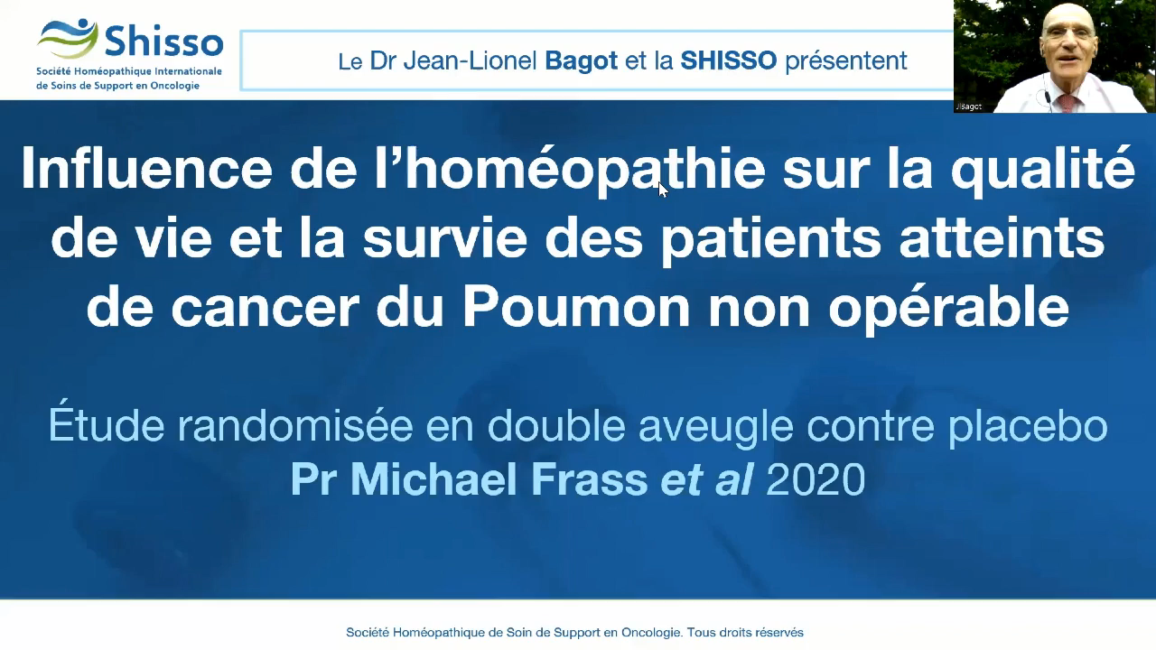
2.2. Soins de support
→ Etude FRASS⁽¹⁾
Présentation de l’étude du Pr FRASS
(1) M. Frass et Al, Homeopathic Treatment as an Add-On Therapy May Improve Quality of Life and Prolong Survival in Patients with Non-Small Cell Lung Cancer: A Prospective, Randomized, Placebo-Controlled, Double-Blind, Three-Arm, Multicenter Study, in The Oncologist, 2020.
Notes:
Commentaires
Présentation de l’étude FRASS par le Dr Jean-Lionel BAGOT, médecin coordinateur de l’Hôpital de jour de soins intégratifs au groupe hospitalier St Vincent de Strasbourg et Président de la SHISSO (Société Homéopathique Internationale de Soins de Support en Oncologie).
Visualiser la vidéo de présentation de l’étude FRASS
Etude conduite par le Professeur Michael Frass, médecin spécialiste en médecine interne en unité Oncologie hospitalière et professeur à l’Université de médecine de Vienne en Autriche, très impliqué dans la médecine intégrative.
Publiée en 2020 dans le journal The Oncologist ⁽¹⁾, revue spécialisée en oncologie et hématologie.
Les interpeler
 Qu’en pensez-vous ?
Répondre aux questions éventuelles
Reprendre les conclusions de l’étude
Cette étude montre qu’un traitement homéopathique en complément des traitements conventionnels améliore significativement la qualité de vie des patients atteints de cancer du poumon ainsi que leur survie. Ces résultats sont hautement significatifs puisque p<0,001.
L’amélioration de la survie peut s’expliquer par une amélioration de la qualité de vie, une amélioration des effets secondaires, une meilleure observance aux traitements conventionnels.
L’homéopathie ne soigne pas le cancer mais cette étude montre bien l’intérêt de l’utilisation des traitements homéopathiques en soin de support en oncologie.
(1) M. Frass et Al, Homeopathic Treatment as an Add-On Therapy May Improve Quality of Life and Prolong Survival in Patients with Non-Small Cell Lung Cancer: A Prospective, Randomized, Placebo-Controlled, Double-Blind, Three-Arm, Multicenter Study, in The Oncologist, 2020.
Lien : https://theoncologist.onlinelibrary.wiley.com/doi/10.1002/onco.13548

Slide 20
2.2. Soins de support
→ Pourquoi l’homéopathie ?
Objectif :
Identifier les avantages de la thérapeutique homéopathique dans la prise en charge en oncologie
2’
Règles du jeu :
A la cantonade
Pour quelles raisons est-il pertinent de conseiller ou prescrire des médicaments homéopathiques dans la prise en charge en oncologie ?
Notes:
Commentaires
• Présenter l’objectif et les règles du jeu

Slide 22
2.2. Soins de support
→ Pourquoi l’homéopathie ?
Intérêt en traitement complémentaire
Réduit certains effets secondaires des traitements conventionnels
Absence d’interaction médicamenteuse connue
avec le traitement conventionnel
Contribue à améliorer la qualité de vie du patient
Lui permet de poursuivre son traitement
➔ Améliore l’adhésion du patient à son traitement anticancéreux
Notes:
Commentaires
Traitement complémentaire
Les médicaments homéopathiques ne traitent pas le cancer (cela va sans dire mais c’est mieux en le disant) et ne peuvent en aucun cas se substituer aux traitements conventionnels.
Absence d’interaction médicamenteuse avec le traitement anti-cancéreux → le risque d’interactions médicamenteuses en cancérologie est très élevé → homéopathie = aucun risque, ce qui n’est pas le cas de certains traitements complémentaires tels la phytothérapie, l’aromathérapie ou les compléments alimentaires
Excellent rapport efficacité /tolérance
Améliorer la qualité de vie + poursuivre son traitement → soin de support, permet d’améliorer l’adhésion du patient à son traitement anticancéreux.
Prise en charge du patient et de sa famille tout au long du parcours
Permet de rendre le patient acteur : il choisit son traitement et donc ne subit pas une nouvelle fois.
L’homéopathie a un statut de médicament. Cela permet aux officinaux (pharmaciens et préparateurs) d’être les seuls à dispenser ces traitements et de maintenir le lien patient-professionnel de santé.
L’homéopathie s’intègre dans une prise en charge pluridisciplinaire, dans les soins de support, et intervient comme traitement complémentaire aux traitements conventionnels anti-cancer.

Slide 23
2.3. Prise en charge à l’officine
Objectif :
Identifier les enjeux et les rôles de la prise en charge officinale du patient atteint de cancer
5’
Règles du jeu :
A la cantonade
Pourquoi la pharmacie est-elle un acteur clé dans la prise en charge ?
Quels sont ses rôles ?
Notes:
Commentaires
• Présenter l’objectif et les règles du jeu

Slide 25


2.3. Prise en charge à l’officine
Les raisons:
Evolution vers une pathologie chronique
Développement des prises en charge ambulatoires
Développement des chimiothérapies orales et sorties de la réserve hospitalière
Loi HPST et Plan cancer
Légitimité du pharmacien
  - dans la coordination des soins
  - dans une équipe pluridisciplinaire de professionnels de santé
Notes:
Commentaires
Entre 2010 et 2013 le nombre d’hospitalisations en ambulatoire a augmenté de 28% ⁽¹⁾
En 2019, le montant des médicaments anticancéreux délivrés en officine c’est-à-dire en ville (chimiothérapies per os, thérapies ciblées per os et hormonothérapie) et remboursés par le régime général seul a progressé de 16,6% par rapport à 2018 et s’élève à 2,78 milliards d’euros. ⁽²⁾
Sources : (1) Institut National du Cancer - les cancers en France - Edition 2014
(2) INCa - lesdonnees.e-cancer.fr - 2020
La loi HPST (Hôpital, Patients, Santé, Territoire) a été adoptée le 21 juillet 2009 et publiée au JO du 22 juillet 2009. Elle élargit le champ de la pratique officinale en conférant aux pharmaciens de nouvelles missions, dont
contribuer aux soins de premier recours
participer à l’éducation thérapeutique et aux actions d’accompagnement des patients
+ les pharmaciens sont cités dans le 3ème Plan Cancer comme professionnels de santé de premier recours

Slide 26


2.3. Prise en charge à l’officine
Les missions:
  Prévention et dépistage
➔ Délivrance du test de dépistage du cancer colorectal
(Convention pharmaceutique mars 2022, arrêté publié au JO le 07 avril 2022)
  Dispensation des traitements
  Gestion des effets indésirables
➔ Nouvel entretien pharmaceutique
Accompagnement pharmaceutique pour les patients traités par anticancéreux oraux
(Avenant 21 de la convention pharmaceutique, publié au JO le 30 septembre 2020)
bonne observance des traitements
surveillance des effets indésirables
Enjeux :
Notes:
Commentaires
 Insister sur les missions de prévention (alimentation, arrêt du tabac, de l’alcool, protection solaire, activité physique…)
+ Nouvelles missions :
délivrance du test de dépistage du cancer colorectal (Convention pharmaceutique mars 2022, arrêté publié au JO le 07 avril 2022)
Le dépistage du cancer colorectal représente un fort enjeu de santé publique. Le cancer colorectal est le 2e cancer en termes de mortalité et le 3e cancer en termes d’incidence, et touche presque autant les hommes que les femmes.
Le programme national de dépistage organisé du cancer colorectal prévoit la réalisation d’un test de recherche de sang occulte dans les selles tous les 2 ans à partir de 50 ans et jusqu’à 74 ans.
Le taux de participation actuel de la population cible n’est que de 30%
En impliquant les pharmaciens d’officine dans le programme, l’objectif est d’atteindre 65%
Pour réaliser cette nouvelle mission, les pharmaciens doivent avoir suivi au préalable la formation dédiée organisée par l’un des centres de dépistage de coordination des cancers (CRCDC).
L’accompagnement par le pharmacien des patients sous traitement anticancéreux oraux
L’avenant n°21 à la convention nationale des pharmaciens titulaires d’officine du 4 avril 2012 complète ce dispositif par l’instauration d’un nouvel accompagnement dédié aux patients atteints d’un cancer et qui suivent un traitement anticancéreux oral (JO du 30/09/2020)

Slide 27

2.3. Prise en charge à l’officine
Les rôles:
  Interface entre les acteurs de santé
  Sentinelle
  Accompagnement
➔ Demander le PPS au patient
➔ Insérer le conseil pharmaceutique écrit
Notes:
Commentaires
Rôle d’interface entre les différents acteurs de santé (médecin spécialiste oncologue, pharmacien hospitalier, médecin généraliste, infirmière…)
Rôle de sentinelle :
- Savoir distinguer un effet indésirable iatrogène d’une évolution de la pathologie ou du malade. En cas de doute, informer le médecin traitant, le médecin oncologue et/ou le service de pharmacovigilance.
- Repérer une errance médicale, un arrêt de traitement, un état nécessitant une hospitalisation.
Rôle d’accompagnement
- Ecouter / informer le patient et/ou l’aidant.
- Dispenser les traitements prescrits : s’assurer de la bonne compréhension des traitements, évaluer l’observance, faciliter la vie des patients, expliquer les effets indésirables attendus.
- Prendre en compte et gérer les effets indésirables déclarés.
 Consignes animation (médecin)
Insister sur la complémentarité du rôle du pharmacien et celui du médecin
collaborer
compléter l’analyse médicale, l’explication des traitements sans alarmer : le pharmacien est très souvent en première ligne, en particulier dans les altérations progressives de l’état général ou dans les non-observances de traitement
informer le patient : l’homéopathie peut quelque chose pour vous
en aigü : le pharmacien est en 1ère ligne et peut se faire “aider” du médecin (savoir passer la main)
en chronique : le médecin en 1ère ligne, le pharmacien complète la prescription
Importance d’une communication écrite à insérer dans le classeur du patient
(ex : « protocole d’accompagnement en soins de support de la chimiothérapie sous nom du médicament »)

Slide 28

Un conseil pour Mme Rose
Le parcours de soins de
Mme Rose, 45 ans
à qui on vient de diagnostiquer un cancer du sein gauche.
Notes:
Commentaires
Tout au long de ces 2 jours de formation, nous allons suivre le parcours de soin de Mme Rose
 Et nous allons commencer par découvrir son PPS
Interpeller le groupe pour le faire participer,
 Qui a déjà entendu parlé de PPS ?

Slide 29
2.4. Programme personnalisé de soins
C’est à vous…
Objectifs :
Découvrir un PPS
Visualiser l’intérêt à l’officine
10’
Règles du jeu :
Individuellement
Lire le PPS:
- identifier les différents types d’informations qu’il contient
- quelle utilité à l’officine?
Restitution à la cantonade
Notes:
Commentaires
Présenter l’objectif et les règles du jeu
 Durée : 10 min de préparation en binôme et 5 min de restitution collégiale (en prenant appui sur la diapo suivante)

Slide 30
Informations

Slide 31
2.4. Programme personnalisé de soins
Cancer du sein Grade 2 - récepteurs RH+ et HER₂+
EC
EC
EC
Taxol
Taxol
Chirurgie
Radiothérapie
25 à 33 séances
5 jours sur 7 pendant 5 à 7 semaines
Hormonothérapie
5 à 10 ans
❶
❷
❸
❶
❾
3 semaines
3 semaines
3 semaines
Toutes les semaines
Herceptin
Herceptin
Herceptin
❶
❷
❸
Toutes les 3 semaines pendant 1 an
Notes:
Commentaires
EC 100 ou 50 = Epirubicine + Cyclophosphamide
Taxol® = Paclitaxel (hebdomadaire ) ou Taxotère® = Docétaxel (toutes les 3 semaines )
Herceptin® = trastuzumab
Récepteurs RH + : récepteurs hormonaux donc hormonothérapie prescrite après la chimiothérapie et la radiothérapie
Evoquer les cancers triple négatifs (de plus mauvais pronostic) sans récepteurs ni RH (progestérone et oestrogènes) ni HER 2, mais aujourd’hui nouvelles options thérapeutiques sources d’espoir
Chirurgie : avant la chimio qui sera alors adjuvante (cas le plus fréquent)
Ou après la chimio qui sera alors néo-adjuvante

Slide 32
2.4. Programme personnalisé de soins
Remis à tous les malades dés le début de leur prise en charge,
Il comprend :
  Les informations relatives au malade
  Nom + coordonnées du médecin responsable du traitement
  Le plan théorique de traitement
  Les documents transmis au médecin traitant + date de transmission
  Les contacts utiles : dont médecin traitant et pharmacien de ville
« Trace écrite » pour lui, ses proches, son médecin traitant, son pharmacien…
Notes:
Commentaires
Le Programme personnalisé de soins (PPS) est issu de la mesure 18 du Plan cancer 2009-2013 « Personnaliser la prise en charge des malades et renforcer le rôle du médecin traitant ».
Objectifs de cette mesure :
mieux impliquer les médecins traitants ainsi que les autres acteurs de proximité, infirmiers libéraux et pharmaciens en particulier, pour qu’ils accompagnent les malades atteints de cancer pendant et après leur traitement
développer les outils de coordination et de partage entre professionnels de santé hospitaliers et libéraux .
Le PPS comprend :
les informations relatives au malade
les coordonnées du médecin l'ayant remis au patient + celles de l'établissement de santé
le plan théorique de traitement : la proposition thérapeutique acceptée par le patient et son organisation (durées prévisibles d'hospitalisation, date et lieux des différentes phases de traitement,...), ainsi que les différents bilans prévus et leur fréquence
les documents transmis au médecin traitant ainsi que leur date de transmission
Les contacts utiles : coordonnées des médecins spécialistes référents, de l’infirmière d’information et de coordination, du médecin traitant, du pharmacien de ville, du laboratoire d’analyses médicales, d’autres intervenants de ville (infirmière, kinésithérapeute …), ou de tout autre contact et pouvant lui être utile au malade ainsi qu’à son entourage, en particulier lors des périodes de retour au domicile.

Slide 33
2.5. Evaluation des pratiques professionnelles
C’est à vous…
Objectifs :
Faire un état de lieux de vos pratiques professionnelles
15’
Règles du jeu :
Individuellement
Répondre au questionnaire
Notes:
Commentaires :
Présenter l’objectif et les règles du jeu

Slide 34
PARTIE 3
Le parcours du patient
4.1. Troubles anxieux
4.2. Biopsie diagnostique
4.3. Chimiothérapie
  Troubles digestifs
  Mucites
  Asthénie
4.4. Chirurgie : pré et post opératoire
4.5. Radiothérapie
4.6. Immunothérapie et Thérapies ciblées
    Troubles neuropathiques
    Troubles cutanés
4.7. Hormonothérapie
    Bouffées de chaleur
    Douleurs musculo-squelettiques
Notes:
Commentaires
Interpeller le groupe pour le faire participer, puis afficher et compléter
 Quels sont les effets indésirables les plus fréquents que vous rencontrez au comptoir ?
puis afficher le sommaire
Expliciter le choix des situations cliniques abordées
Insister sur le rôle de conseil du pharmacien
 Sur ces 2 journées, nous allons aborder différentes situations de conseil. Ces situations ont été choisies car elles représentent à la fois les effets indésirables les plus fréquents rencontrés tout au long du parcours de soins, et ceux pour lesquels les médicaments homéopathiques apportent une réponse efficace.
Face à ces différents effets indésirables, vous êtes en première ligne. Vous avez un rôle primordial dans leur prise en charge en premier recours, pour permettre à vos patients de mieux supporter et d’aller au bout de leur traitement.
 En cas de questions :
- Allopécie : Préciser qu’il n’y a pas de traitement homéopathique préventif efficace pour l’empêcher.
- Troubles unguéaux : nous avons fait le choix de ne pas évoquer les troubles unguéaux, la prise en charge homéopathique étant souvent déceptive.
 Vigilance :
Dans les différentes situations abordées sur les 2 journées, préciser systématiquement quand orienter vers le médecin + la prise en charge possible par le médecin homéopathe : passer le relais est également une attitude de prise en charge au comptoir adaptée.

Slide 35
3.1. Troubles anxieux
Souvent la principale clé d’entrée au comptoir
Présents :
      au moment de l’annonce,
      tout le long du traitement, avant, pendant et après
      au moment des examens de contrôle
Pour le patient et son entourage
Notes:
Commentaires
Les troubles anxieux sont souvent la principale clé d’entrée au comptoir.
Ils peuvent être présents :
au moment de l’annonce,
tout le long du traitement, avant, pendant et après
au moment des examens de contrôle
Ils peuvent être proposés aussi bien au patient qu’à son entourage.

Slide 36
3.1. Troubles anxieux
C’est à vous…
Objectif :
Réactiver les médicaments des troubles anxieux
Disposer d’un outil aide-mémoire
10’
Règles du jeu :
Individuellement
Compléter l’arbre décisionnel avec les symptômes caractéristiques de chaque médicament
Restitution à la cantonade
Notes:
Commentaires :
Présenter l’objectif et les règles du jeu
 Durée : 10 min de préparation en binôme et 15 min de restitution collégiale
En restitution, afficher l’arbre décisionnel au fur et à mesure (diapo suivante)

Slide 37

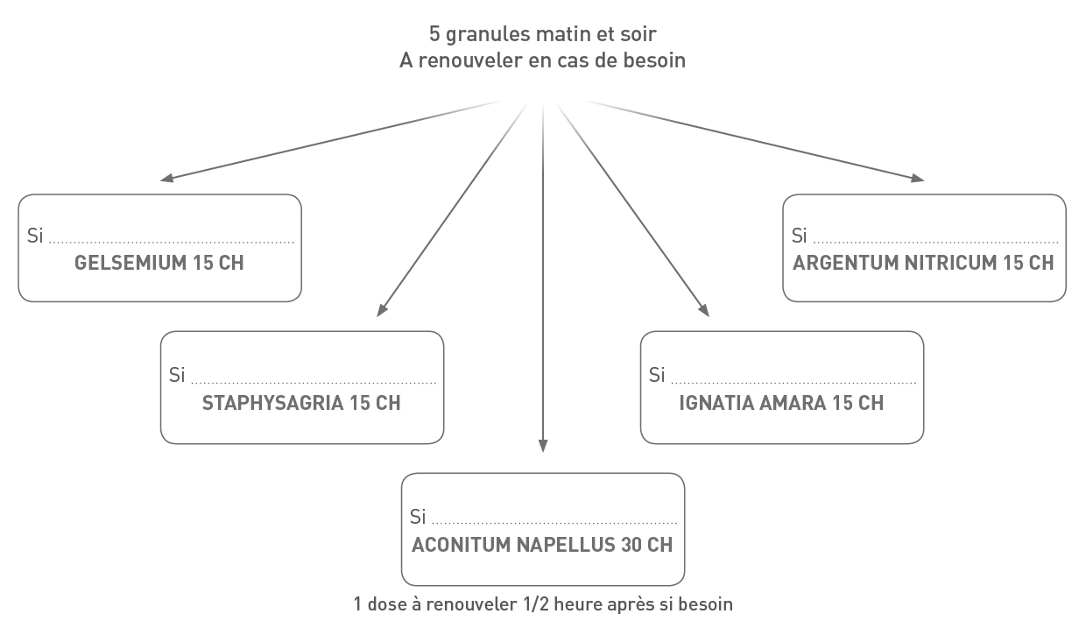
3.1. Troubles anxieux
Arbre décisionnel à télécharger sur votre espace www.cdfh.fr
anxiété avec inhibition
anxiété avec agitation
sentiment d’injustice
hypersensibilité
crise de panique

Slide 38
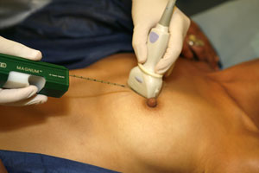
3.2. Biopsie diagnostique
Prélèvement d’un fragment de tissu ou d’organe
Examen anatomopathologique
Permet d’établir un diagnostic fiable et la stratégie thérapeutique
Notes:
Commentaires
Biopsie : prélèvement d’un fragment de tissu ou d’organe.
Elle est réalisée selon les cas, par un radiologue, par un médecin spécialiste (en dermatologie par exemple) dans un cabinet médical ou un chirurgien au bloc opératoire. L’objectif est ensuite d’étudier la nature et la structure du prélèvement grâce à un examen microscopique ou une analyse biochimique.
Seul l’examen anatomopathologique permet de conclure de façon définitive si les lésions prélevées sont cancéreuses ou non.
Dans les cas où un cancer est diagnostiqué, l’examen des cellules et des tissus prélevés a également pour objectif de :
classer la tumeur : préciser le type de cancer dont il s’agit
définir son agressivité : déterminer jusqu’où les cellules cancéreuses se sont développées. Cela donne une première indication sur l’étendue de la maladie et contribue à définir le stade du cancer. Le type et le stade du cancer constituent des critères pronostics du cancer
sélectionner le traitement le plus adapté

Slide 39

3.2. Biopsie diagnostique
Arnica montana 9 CH
1 dose 1 heure avant la biopsie
Après la biopsie 5 granules toutes les heures
Action anti-ecchymotique et anti-traumatique ;
limite les hématomes et les douleurs consécutives
Œdème rouge rosé piquant brûlant
Amélioration par le froid
Apis mellifica 15 CH
5 granules toutes les heures
Plaies par instruments piquants
Œdème et hématome persistant douloureux
Ledum palustre 9 CH
5 granules toutes les heures
Phosphorus 15 CH
1 dose avant la biopsie
Prévention des hémorragies
Notes:
Commentaires
Arnica 9 CH : Il y a un intérêt à le conseiller le plus précocement possible pour limiter les hématomes et les douleurs consécutives
Ledum palustre 9 CH : complète l’action d’Arnica montana dans la prévention des hématomes et des ecchymoses surtout par des instruments piquants (injection, coelioscopie, biopsie, etc.)
Indiqué aussi dans les hématomes persistants
Phosphorus 15 CH : si biopsie à risque hémorragique (rein, foie)

Slide 40
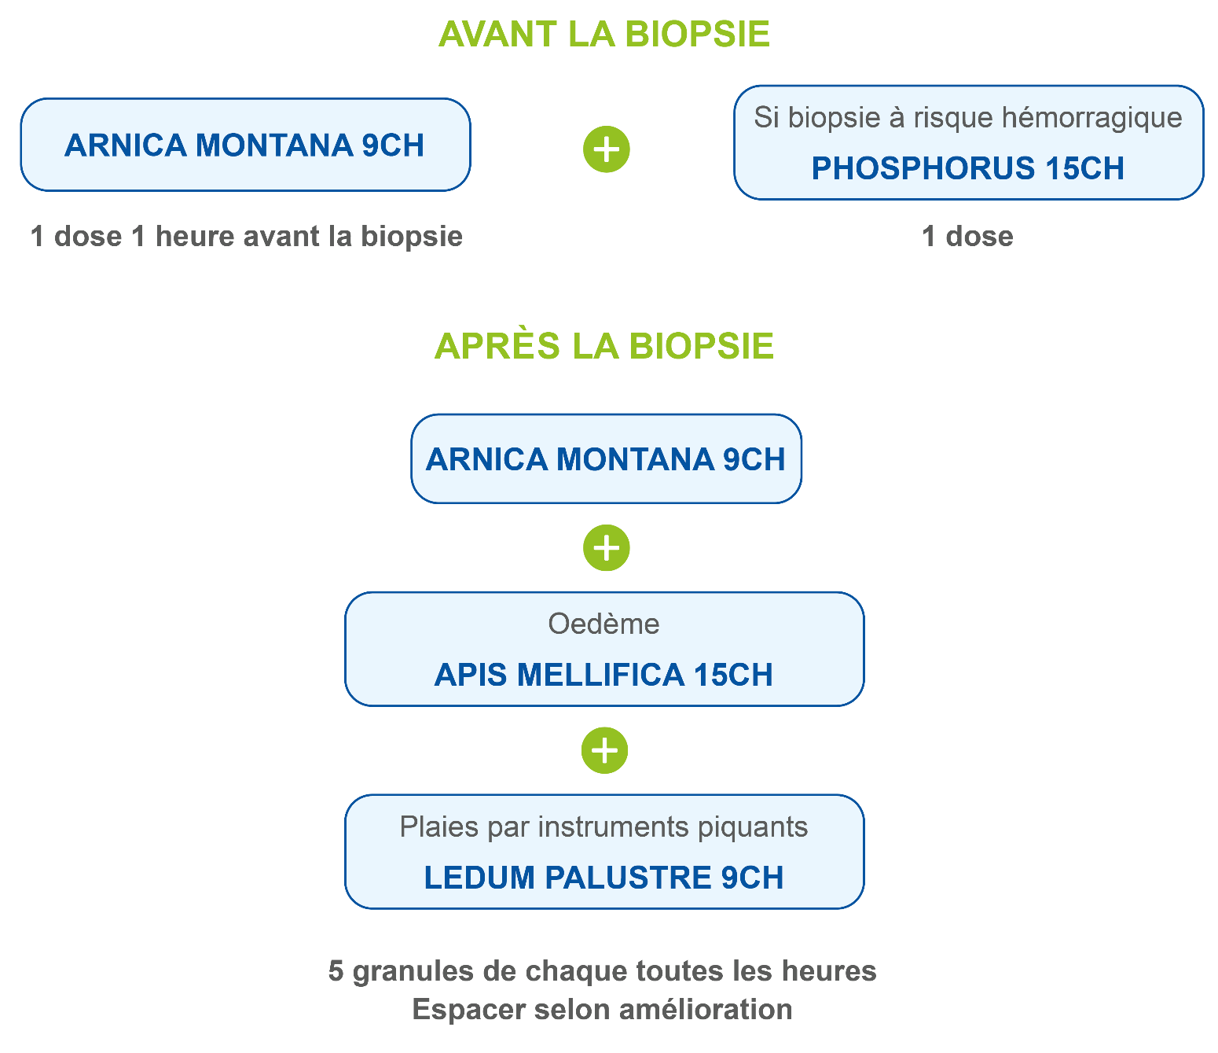
3.2. Biopsie diagnostique
Arbre décisionnel à télécharger sur votre espace www.cdfh.fr
Notes:
Commentaires
Arbre décisionnel à télécharger sous www.cdfh.fr sous l’espace personnel des stagiaires en fin de formation (envoi de leurs codes d’accès en fin de J1)

Slide 41
Un conseil pour Mme Rose
Mme Rose vient à l'officine en amont d'une biopsie de sein, qu'elle doit subir dans 3 jours, suite à la découverte d'une image sur la mammographie.
Elle souhaite votre aide pour accompagner ce geste.
→ Que lui proposez-vous ?
Notes:
Commentaires
cas de comptoir : accompagnement d’une patiente Mme Rose à différentes étapes de son parcours de soin.
Ce cas servira de fil rouge tout au long de la formation et permettra de mettre en pratique la démarche de conseil à chaque étape.
Présenter le cas
Interpeller et faire participer le groupe sur leur démarche et leur conseil
Cette séquence doit être rapide et animée du tac au tac sans rentrer trop dans les détails
Eléments de réponse possible :
Mme Rose appréhende cette biopsie, décrit des céphalées en casque, l'impression qu'elle ne va réussir à garder son calme pendant cet examen.
Elle dort bien, conserve un bon appétit et ne ressent aucun autre symptôme.
Réponse attendue : proposition d’un conseil pour son anxiété + protocole biopsie

Slide 42
Un conseil pour Mme Rose
Mme Rose vient à l'officine en amont d'une biopsie de sein, qu'elle doit subir dans 3 jours, suite à la découverte d'une image sur la mammographie.
Elle souhaite votre aide pour accompagner ce geste.
Conseil

Slide 43
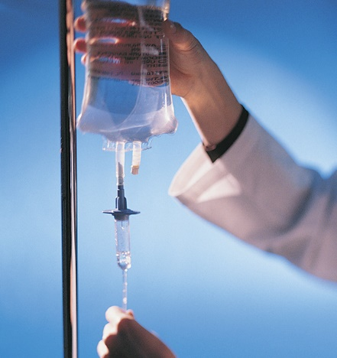

3.3. Chimiothérapie
Utilisation de drogues cytotoxiques :
➔ capacité à détruire des cellules tumorales
Nombreuses drogues, actions sur des cibles différentes
Traitement général
Néo-adjuvant, adjuvant, concomitant, métastatique
Différentes voies d’administration : orale, IV, SC, IM…
Protocole mono ou poly-chimiothérapies
Notes:
Commentaires
Chimiothérapie : empêche les cellules tumorales de se répliquer
La chimiothérapie est adjuvante quand elle intervient après la chirurgie (cas le plus fréquent).
Elle est néo-adjuvante quand elle est positionnée avant la chirurgie.
Définir la place de l’homéopathie : gestion des effets indésirables, en aval et en amont
 Intérêt du traitement probabibiliste

Slide 44
3.3. Chimiothérapie
C’est à vous…
Objectif :
Lister les effets indésirables les plus fréquents des chimiothérapies
2’
Règles du jeu :
A la cantonade
Quels sont les effets indésirables les plus fréquemment remontés à l’officine suite à une chimiothérapie ?
Notes:
Commentaires :
Présenter l’objectif et les règles du jeu

Slide 46
3.3. Chimiothérapie
Mme Rose démarre sa 1ère cure de chimiothérapie
Protocole EC : 1er EC
J1
Nausées
J8
Mucite
J14
J21
J17 - J18
Asthénie
Alopécie
Notes:
Commentaires
EC 100 ou 50 = Epirubicine + Cyclophosphamide
Taxol® = Paclitaxel (hebdomadaire ) ou Taxotère® = Docétaxel (toutes les 3 semaines )
Herceptin® = trastuzumab

Slide 47
3.3. Chimiothérapie
→ Troubles digestifs
C’est à vous…
Objectif :
Réactiver les médicaments des troubles digestifs
15’
Règles du jeu :
A tour de rôle
Positionner d’un côté ou de l’autre la carte correspondant soit au médicament, soit au symptômes
Notes:
Commentaires :
Présenter l’objectif et les règles du jeu
Faire compléter le PAP

Slide 48
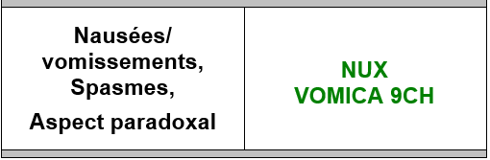
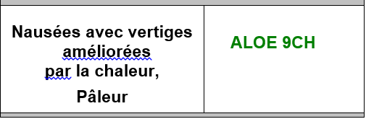
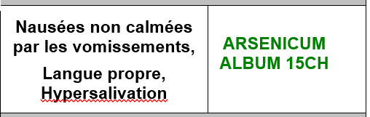
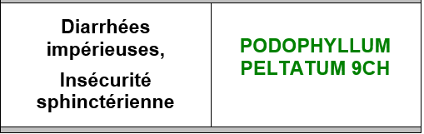
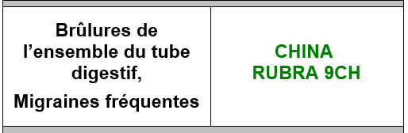
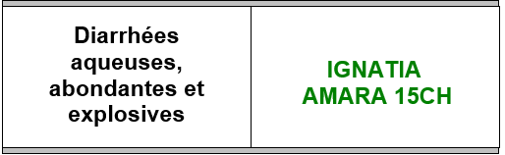
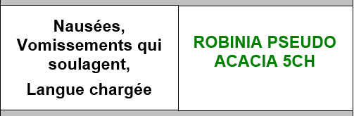
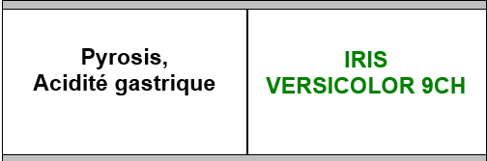

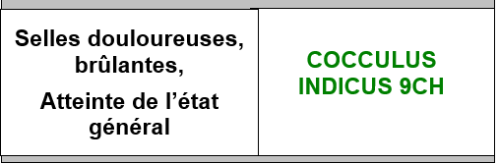
3.3. Chimiothérapie

Slide 49
3.3. Chimiothérapie
Notes:
Commentaires :
après la pause déjeuner, présenter rapidement les médicaments connus et détailler les nouveaux médicaments (diapos suivantes)

Slide 50
Synthèse
C’est à vous…
Objectif :
Restituer les informations
10’
Règles du jeu :
Collégialement
Quelles sont les notions vues ce matin ?
Notes:
Commentaires :
Présenter l’objectif et les règles du jeu

Slide 51
3.3. Chimiothérapie
→ Troubles digestifs
Brûlures digestives
Brûlures de l’ensemble du tube digestif
Eructations, pyrosis
Migraines fréquentes
Iris versicolor 9 CH
5 granules avant chaque repas
à renouveler si nécessaire
Acidité gastrique, Gastralgie nocturne, pyrosis
Robinia pseudo-acacia 5 CH
5 granules avant chaque repas
à renouveler si nécessaire
Goût acide dans la bouche, reflux gastro-oesophagien,
tendance aux aphtes
Sulfuricum acidum 9 CH
5 granules avant chaque repas
à renouveler si nécessaire
Notes:
Commentaires
A la suite de l’activité des dominos et en fonction du niveau du groupe, présenter rapidement les médicaments connus et détailler les nouveaux ou ceux moins maitrisés
Les brûlures digestives sont liées à une mucite (destruction des muqueuses digestives) entraînant une gastrite pouvant être associée à une œsophagite.
L’acidité gastrique va augmenter les lésions muqueuses induites directement par la chimiothérapie. Une surinfection par une mycose peut également aggraver la symptomatologie.
Le traitement allopathique repose sur :
– Antiacides
– Inhibiteurs de la pompe à protons (IPP)
– +/- antimycotique si nécessaire
Certaines équipes prescrivent systématiquement un IPP pendant toute la durée de la chimiothérapie à titre préventif

Slide 52
3.3. Chimiothérapie
→ Troubles digestifs
Nausées / vomissements
Nux vomica 9 CH
5 granules au rythme des nausées
Nausées soulagées par les vomissements avec langue chargée dans sa partie postérieure
Nausées, vomissements déclenchés par l'odeur des aliments.
Langue très saburrale, diarrhée
Colchicum automnale 9 CH
5 granules au rythme des nausées
Nausées non améliorées par les vomissements, hypersalivation, langue propre
Ipeca 9 CH
5 granules au rythme des nausées
Notes:
Commentaires
Les nausées et vomissements sont parmi les effets secondaires des traitements anti-cancer les plus fréquents et les plus craints par les patients.
Toute chimiothérapie peut entraîner des nausées-vomissements. Cependant, les protocoles sont classés en peu, moyennement et fortement émétisants et des guides de bonne pratique de leurs prises en charge sont régulièrement publiés et mis à jour (www.afsos.org).
Les nausées-vomissements peuvent être immédiats (le jour de la chimiothérapie et dans les 24h) ou retardées de 48 heures à 5 jours après la séance.
Des médicaments antiémétiques sont généralement prescrits, dont les principaux sont :
Antagonistes des récepteurs 5-HT3 ou sétrons, surtout en prévention des NVCI aigus : ondasétron ( Zophren®) et granisétron ( Kytril®)
Antagonistes des récepteurs NK1 centraux, dans les NVCI retardés : aprépitant (Emend®)
Antagonistes des récepteurs à la dopamine de type 2 ( anti-D2) pour les chimiothérapies faiblement émétisantes, en raison d’une efficacité limitée( métoclopramide, halopéridol, alizapride…)
Corticoïdes dans la prévention des nausées et vomissements retardés
Benzodiazépines (alprazolam ) en prophylaxie secondaire
Les sétrons et l’aprépitant sont des médicaments d’exception

Slide 53
3.3. Chimiothérapie
→ Troubles digestifs
Nausées / vomissements
Nausées avec vertiges, améliorées par la chaleur,
Grande asthénie
Aversion pour la vue ou l’odeur de tout aliment
Vomissements avec pâleur
Cocculus indicus 9 CH
5 granules au rythme des nausées
Nausées et/ou vomissements accompagnés de spasmes,
Aspect paradoxal caractéristique : amélioration en mangeant
Nausées rien qu’en pensant à la chimio
Ignatia amara 9 CH
5 granules au rythme des nausées
Vomissements pouvant être striés de sang
Soif vive d’eau froide
Intérêt dans les nausées retardées de la chimiothérapie
Phosphorus 9 CH
5 granules au rythme des nausées
Notes:
Commentaires
Proposer des conseils complémentaires pour l’accompagnement du patient :
bien s’hydrater, en dehors des repas (possibilité de boissons gazeuses)
fractionner les repas, en petites quantités, lentement et en mastiquant bien
préférer les repas froids, sans odeurs
éviter les repas gras, les aliments épicés ou trop sucrés
éviter de s’allonger après les repas

Slide 54
3.3. Chimiothérapie
→ Troubles digestifs
Diarrhées
Diarrhées indolores épuisantes
Ballonnement de tout l’abdomen,
Asthénie
China rubra 9 CH
5 granules au rythme des diarrhées
Diarrhée aqueuse, abondante, fétide, explosive
Amélioration couché sur le ventre
Podophyllum peltatum 9 CH
5 granules au rythme des diarrhées
Selles douloureuses, brûlantes, nauséabondes
Atteinte de l’état général
Désir de boissons et d’aliments chauds qui soulagent
Arsenicum album 15 CH
5 granules au rythme des diarrhées
Notes:
Commentaires
Quasiment tout traitement anti-cancer peut donner de la diarrhée. Les plus fréquents sont le fluoro-uracile, la capécitabine (Xéloda®) et l’irinotécan (Campto®) souvent associés dans un même protocole. Les thérapies ciblées, notamment les antityrosine kinase, sont souvent responsables de ce symptôme.
Comme tous les effets indésirables, les diarrhées sont gradées :
- Grade 0 : aucune
- Grade 1 : passagère, < 2 jours
- Grade 2 : tolérable, > 2 jours
- Grade 3 : intolérable, requérant un traitement
- Grade 4 : déshydratation / diarrhée hémorragique
Il n’y a pas de traitement spécifique des diarrhées liées à la chimiothérapie ou autre traitement anti-cancer.
Sont donc souvent prescrits des antidiarrhéiques oraux type lopéramide souvent associé à un pansement digestif, du diosmectite (Smecta®), une réhydratation orale ou intraveineuse et des conseils alimentaires.

Slide 55
3.3. Chimiothérapie
→ Troubles digestifs
Diarrhées
Insécurité sphinctérienne
Diarrhées impérieuses
Aloe 9 CH
5 granules au rythme des diarrhées
Diarrhée et vomissements très abondants avec risque de déshydratation
Pâleur, sueurs froides, crampes abdominales, tendance au collapsus
Veratrum album 15 CH
5 granules au rythme des diarrhées
Notes:
Commentaires
Proposer des conseils complémentaires pour l’accompagnement du patient :
privilégier une alimentation pauvre en fibres (à base de riz, pâtes, pommes vapeur, bananes bien mûres, gelée de coing, fromage à pâte cuite, biscottes, carottes)
évitez les boissons glacées, le café, les produits laitiers, les légumes crus, les céréales et le pain complet.
boire au moins deux litres de liquides (eau, thé, tisane, bouillon de légumes, eau de riz, jus de carottes, sodas à température ambiante)
WARNING
Il est important de signaler très rapidement les diarrhées de grades 2, 3 ou 4 au médecin, en particulier les patients sous Xéloda® (obligation d’arrêt du traitement jusqu’à résolution des diarrhées ou régression à une intensité de grade 1)
Attention à la diarrhée grave qui déshydrate rapidement et risque d’entraîner une hypokaliémie mortelle.

Slide 56
3.3. Chimiothérapie
→ Troubles digestifs
Constipation
Constipation avec faux besoins d'aller à la selle,
Impression de selle incomplète
Nux vomica 5 CH
5 granules 2 à 3 fois par jour
Constipation par inertie rectale, fissures anales, sécheresse des muqueuses
Alumina 5 CH
5 granules 2 à 3 fois par jour
Parésie intestinale suscitant une constipation sans aucun besoin, une inertie rectale
Opium 5 CH
5 granules 2 à 3 fois par jour
Constipation, petites selles dures
        Soif vive, sécheresse des muqueuses
        Dénutrition, déshydratation, dépression
Natrum muriaticum 9 CH
5 granules matin et soir
Notes:
Commentaires
Proposer des conseils complémentaires pour l’accompagnement du patient :
privilégier une alimentation riche en fibres (légumes verts, fruits, pain complet ou au son…)
boire au moins 2 litres par jour
WARNING
Attention à une constipation qui apparaît ou s’aggrave : elle peut être en rapport avec une évolution de la maladie cancéreuse ou une complication grave des traitements (occlusion) notamment si elle s’accompagne de nausées, vomissements et de signes généraux.

Slide 57
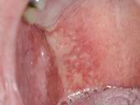
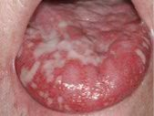
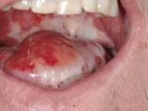
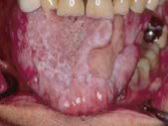
3.3. Chimiothérapie
→ Mucites
➔ Inflammation des muqueuses de la bouche ou du système digestif
Grade 1
Grade 2
Grade 3
Grade 4
Notes:
Commentaires
Une mucite est un effet indésirable possible d'une chimiothérapie ou d'une radiothérapie.
La mucite débute par un érythème avec des desquamations de certaines plages qui se transforment en véritables ulcérations provoquant une dégradation rapide de la qualité de vie.
L’intensité et la fréquence des mucites dépendent des protocoles, des doses et d’une susceptibilité individuelle importante.
Ex de médicaments de chimiothérapie pouvant entraîner des mucites :
– Fluoro-uracile, capécitabine
– Taxanes (Taxotère®, Taxol®)
– Méthotréxate
La méthode d’evaluation, la plus utilisée, est le score de l’OMS qui grade l’intensité de la mucite :
Grade 0 : absence
Grade 1 : érythème et muqueuses sèches + alimentation normale
Grade 2 : vésicules, ulcérations minimes et érythème + peut absorber des aliments solides.
Grade 3 : ulcérations + dysphagie et ne peut absorber que des aliments liquides - nécessitant des antalgiques, anti-inflammatoires (corticoïdes),antifongiques (surinfection souvent associée).
Grade 4 : nécrose et mucite diffuses + ne peut s’alimenter - nécessitant souvent des morphiniques associés aux corticoïdes et antifongiques (+/- antibiotiques, +/- antiviraux) et un support nutritionnel (sonde nasogastrique ou nutrition parentérale).
La prise en charge se fait généralement en local par la prescription de bain de bouche alcalinisant (à base de bicarbonate 14 ‰) qui peut être associé à un antiseptique et/ou un antifungique. En règle générale les bains de bouche se font après les repas, toutes les 4 à 6 heures.

Slide 58
3.3. Chimiothérapie
→ Mucites
Ulcérations hémorragiques rapidement extensive, avec d'intenses douleurs à type de brûlure
Mercurius corrosivus 9 CH
5 granules 3 fois par jour
Ulcérations profondes à fond jaunâtre avec salive visqueuse
Kalium bichromicum 9 CH
5 granules 3 fois par jour
Goût acide dans la bouche, reflux gastro-oesophagien,
tendance aux aphtes
  Sulfuricum acidum 9 CH
  5 granules 3 fois par jour
Dissoudre si besoin les granules dans un peu d’eau
ou préparer un mélange à boire par petites gorgées tout au long de la journée
Traitement préventif possible à raison d’une fois par jour en complément du bicarbonate
Notes:
Commentaires :
Préciser la posologie : le fait de sucer les granules peut être douloureux, proposer de les dissoudre dans une petite bouteille d’eau et de boire régulièrement tout au long de la journée (par petites gorgées).
Proposer des conseils complémentaires pour l’accompagnement du patient :
se brosser régulièrement les dents avec une brosse à dents très souple
boire beaucoup (eaux minérales, thé, tisanes)
privilégier les aliments mous ou liquides, de texture douce, plutôt froids type compotes, purées et viandes.
en cas de bouche sèche, sucer des glaçons, des sorbets
éviter les aliments acides (jus de citron, vinaigrette, moutarde), secs, croquants, trop chauds ou épicés, ainsi que le gruyère, les noix ou l’ananas
éviter les bains de bouche à base d'alcool : ils dessèchent la muqueuse de la bouche et risquent de provoquer des sensations de brûlure.
Insister sur le suivi nécessaire pour évaluer le conseil (amélioration sous 48 heures et en absence d’amélioration orienter vers le médecin).
 Anticiper : le traitement homéopathique peut être proposé en préventif (par exemple si la première chimiothérapie a déclenché des mucites), à la posologie de 5 granules 1 fois par jour.

Slide 59
3.3. Chimiothérapie
→ Asthénie
Fatigue physique et intellectuelle,
difficulté de concentration, perte de mémoire
Kalium phosphoricum 15 CH
5 granules matin et soir
Asthénie physique et psychique, dépression réactionnelle, épuisement
Phosphoricum acidum 15 CH
5 granules matin et soir
Notes:
Commentaires
L’asthénie est probablement le symptôme accompagnant la maladie et les traitements le plus fréquent, de physiopathologie complexe et très difficile à prendre en charge.
Considéré comme normal par la plupart des patients, il faut savoir le rechercher par un interrogatoire poussé ; en effet, les patients associent la fatigue autant à la maladie qu’au traitement. L’identification précoce d’une asthénie permet une prise en charge rapide et une meilleure efficacité du traitement homéopathique.
La radiothérapie provoque également une asthénie importante.
 Phosphoricum acidum peut aussi être conseillé en doses en échelle, selon les recommandations de la SHISSO :
Phosphoricum acidum 5 CH 1 dose le 1er jour.
Phosphoricum acidum 9 CH 1 dose le 2ème jour.
Phosphoricum acidum 15 CH 1 dose le 3ème jour.
Phosphoricum acidum 30 CH 1 dose le 4ème jour.
en cures de 4 jours à renouveler tous les 10 jours si besoin (3 cures par mois).
L’expérience montre que cette prescription en doses permet d’avoir un effet « boost » plus rapide,
et une observance facilitée par la prise unique
Elle est par contre plus onéreuse pour le patient.

Slide 60
3.3. Chimiothérapie
→ Asthénie
Asthénie, anémie par carence en fer, frilosité, pâleur
Ferrum metallicum 5 CH
5 granules matin et soir
Asthénie consécutive à des pertes liquidiennes
Vertiges, acouphènes, hypotension
China rubra 9 CH
5 granules matin et soir
Asthénie importante
Faiblesse de la voix
Amélioration en se réfugiant dans le lit
Tableau d’insuffisance endocrinienne (thyroïde, corticosurrénales…)
Anémie
Manganum aceticum 15 CH
5 granules matin et soir
Notes:
Commentaires
 En cas d’asthénie, il faut toujours penser à l’anémie et rappeler qu’un traitement par érythropoïétine avec supplémentation en fer notamment intraveineux est dans ce cas indiqué.
 Uniquement en cas de questions :
L’asthénie peut être liée à une atteinte des lignées sanguines (anémie, thrombopénie, leucopénie…). Meduloss 8DH serait intéressant à ce niveau ( : domaine médical). La prescription d’organothérapie est issue de l’expérience de Jean-Lionel Bagot (homéopathe diplômé de carcinologie clinique et spécialisé dans les soins d’accompagnement en cancérologie) et confirmé par la pratique de nombreux médecins homéopathes aujourd’hui. Ces prescriptions issues de l’expérience sont le signe d’une évolution de l’homéopathie.
Ces prescriptions sont à réserver à la cancérologie solide – à ne pas utiliser dans le cas d’hémopathies malignes.
Proposer des conseils complémentaires pour l’accompagnement du patient :
Exécuter les gestes quotidiens assis le plus souvent possible.
Demander de l’aide pour économiser ses forces quand cela est possible.
Répartir les activités incontournables tout au long de la journée.
Prévoir des périodes de repos au cours de la journée. Ne pas hésiter à faire des siestes, mais courtes (20 minutes) pour ne pas entraver le bon déroulement de la nuit.
Privilégier une alimentation équilibrée riche en protéines. Boire suffisamment.

Slide 61
Un conseil pour Mme Rose
Suite à ses résultats de biopsie, Mme Rose, contente de vos conseils, souhaite votre aide car elle démarre sa chimiothérapie la semaine prochaine.
L'infirmière lui a expliqué qu'elle risquerait de vomir et d'être très fatiguée avec son traitement.
Elle vous présente une ordonnance de son oncologue.
Dr X.,Oncologue médical
Le xx/xx/xxxx
Mme Rose (45 ans)
Ondansetron 8 mg
1 comprimé matin et soir
Prednisolone 20 mg
2 comprimés le matin
pendant 3 jours
Si besoin
Metoclopramide 10 mg
1 comprimé 3 fois par jour
les 5 jours suivant la cure
→ Que lui proposez-vous ?
Notes:
Commentaires
cas de comptoir fil rouge : accompagnement d’une patiente Mme Rose à chaque étape de son parcours de soin.
Présenter le cas
 Nous retrouvons Mme Rose…
Interpeller et faire participer le groupe sur leur démarche et leur conseil
Cette séquence doit être rapide et animée du tac au tac sans rentrer trop dans les détails
Réponse attendue : demander à Mme Rose de revenir avec son PPS + envisager les soins de supports (lui préciser que votre conseil sera dans ce cadre et ne se substituera pas aux prescriptions) + conseil possible pour l’asthénie. Concernant les nausées, Mme Rose a une prescription qui sera honorée.
A partir du PPS apporté par la patiente, les interpeller sur la démarche (quelles informations recueillies et quelles possibilités de conseil)
- quel est le diagnostic ?
- quel est le traitement proposé ?
- quels sont les effets indésirables probables ?
- quelle proposition de conseil en soins de support, avec les médicaments homéopathiques ?
- quel suivi ?
A ce stade, le conseil est un conseil PROBABILISTE et sera réévalué en prenant un nouveau RDV de suivi.
Au cours de ce RDV de suivi, il sera possible d’aborder les nausées pour évaluer si un conseil complémentaire peut être proposé.
Faire compléter le PAP

Slide 62
Un conseil pour Mme Rose
Mme Rose démarre sa chimiothérapie la semaine prochaine.
L'infirmière lui a expliqué qu'elle risquerait de vomir et d'être très fatiguée avec son traitement.
Elle vous présente une ordonnance de son oncologue.
Conseil
Dr X.,Oncologue médical
Le xx/xx/xxxx
Mme Rose (45 ans)
Ondansetron 8 mg
1 comprimé matin et soir
Prednisolone 20 mg
2 comprimés le matin
pendant 3 jours
Si besoin
Metoclopramide 10 mg
1 comprimé 3 fois par jour
les 5 jours suivant la cure

Slide 63
Jeu de synthèse
C’est à vous…
Objectifs :
Restituer les informations sur les médicaments de la journée
10’
Règles du jeu :
En utilisant
Saurez-vous retrouver le bon médicament ?
Questions du tac-au-tac
Converser
Notes:
Commentaires :
Présenter l’objectif et les règles du jeu

Slide 64
Méthodologie de conseil
C’est à vous…
Objectifs :
Réactiver la méthodologie de conseil
Construire un outil d’aide à la prescription
10’
Règles du jeu :
A la cantonade : répondre à la question
Quelle méthode ou quel outil utilisez-vous pour construire votre conseil ?
Individuellement :
Construire le schéma :
En indiquant le type d’informations à noter dans chaque cadran
En associant LA question à poser
Notes:
Commentaires :
Présenter l’objectif et les règles du jeu
 Durée : 10 min de préparation et 25 min de restitution collégiale (en prenant appui sur la diapo suivante)
Demander à un participant de présenter la maison inspirée du schéma de Héring au paper (à minima les 4 cadrans + les questions à poser)
Compléter au paper pour construire la « maison » et expliquer :
les règles de choix de hauteur de dilution
la notion d’étiologie (toit de la maison)
les notions de type sensible et de mode réactionnel chronique (les fondations de la maison)
les règles de posologie
Valider en projetant la maison (diapo suivante)

Slide 65
Méthodologie de conseil
?
I
II
?
?
?
?
IV
III

Slide 66
Méthodologie de conseil
Depuis quand ?
A la suite de quoi ?
Etiologie
5 gr/j à 1 dose/semaine
15 – 30 CH
Réaction Individuelle du Malade
I
II
Similitude anatomo-physio- pathologique = 15-30CH
Que ressentez-vous ?
Que vous arrive-t-il ?
5 gr à répéter - ESA
Aspect
Stade
Localisation
Sensations
5 CH
30 CH
Signes concomitants
Qu'est-ce qui vous améliore ?
Qu'est-ce qui vous aggrave ?
Modalités
Avez-vous d’autres signes
à ajouter ?
IV
III
Type sensible
Mode Réactionnel Chronique
Puis-je définir le Type sensible ?
15 – 30 CH
15 – 30 CH
Quelles maladies faites-vous
(ou avez-vous fait) et à quel rythme ?
5 gr/j à 1 dose/semaine
1 dose/semaine
Notes:
Commentaires :
Valider la méthodologie de conseil basée sur la construction de la maison

Slide 67
Synthèse cas de comptoir
C’est à vous…
Objectif :
S’entrainer et mettre en application
Règles du jeu :
Pratiquer en groupe de 3 : 1 patient, 1 pharmacien/préparateur et 1 observateur
3 cas différents pour pratiquer chacun des rôles
S’appuyer sur la méthodologie de conseil
  SEUL le patient lit la Carte « Patient » et ne répond qu’aux questions que le pharmacien lui pose
  Le pharmacien construit son conseil
  L’observateur s’appuie sur la grille « Observateur » pour faire le débrief du pharmacien
  Pour chaque cas : 4 min de jeu + 5 min débrief (méthode et conseil)
30’
Notes:
Commentaires
Présenter les objectifs et règles du jeu
Constituer les groupes de 3
Distribuer les cartes « Patients »
 Durée : 30 min de cas de comptoir et 20 min de restitution et d’échanges
 L’attente porte sur :
- la démarche conseil (utilisation de la maison)
le conseil complet : médicaments proposés (avec dilution, posologie, durée) + les conseils associés hygiéno-diététiques + le suivi pour évaluer le conseil
 Penser à : informer sur l’avancée du timing (au bout de 9 min : vous devriez avoir finalisé votre 1er cas et démarrer le 2ème)
Faire une restitution partagée de chaque cas
Préciser que pour faciliter leur prise de notes, les différents cas sont insérés à la suite dans leur guide participant.
A partir des informations notées dans « la maison », un groupe présente un cas de manière synthétique : résumé du cas + démarche de conseil + choix des médicaments (avec justification, dilution et posologie) + suivi proposé. Puis l’animateur interpelle le ou les groupes ayant travaillé sur le même cas pour enrichir le conseil proposé.
Procéder de même pour les autres cas.
puis faire une synthèse générale (ce qui a été facile dans la démarche et ce qui a été plus difficile)

Slide 68
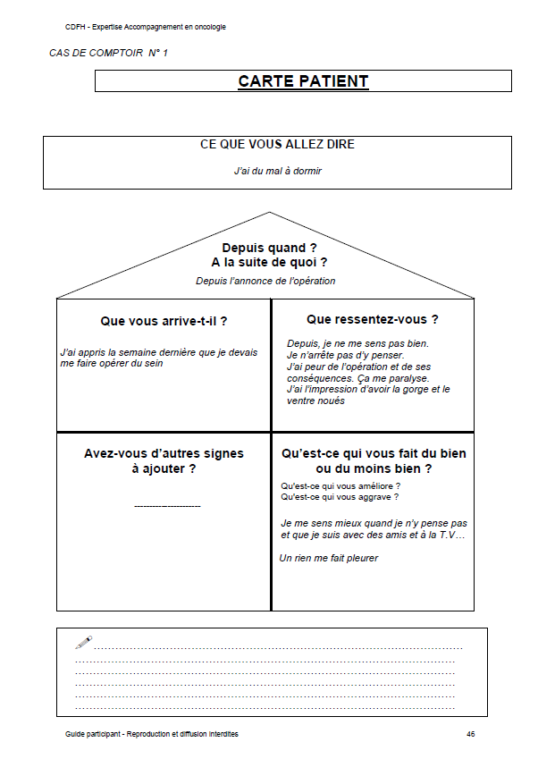
Cas de comptoir
→ Fiche patient
Pour celui qui joue le patient
p. 46 à 48
1 Fiche cas de comptoir par personne

Slide 69
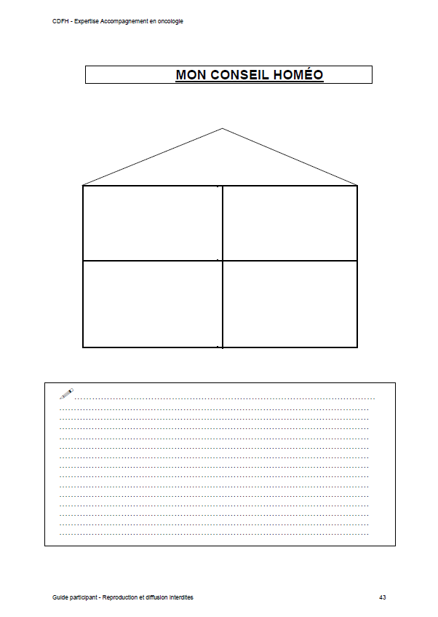
Cas de comptoir
→ Fiche pharmacien / préparateur
Pour celui qui joue le pharmacien/préparateur
p. 43

Slide 70
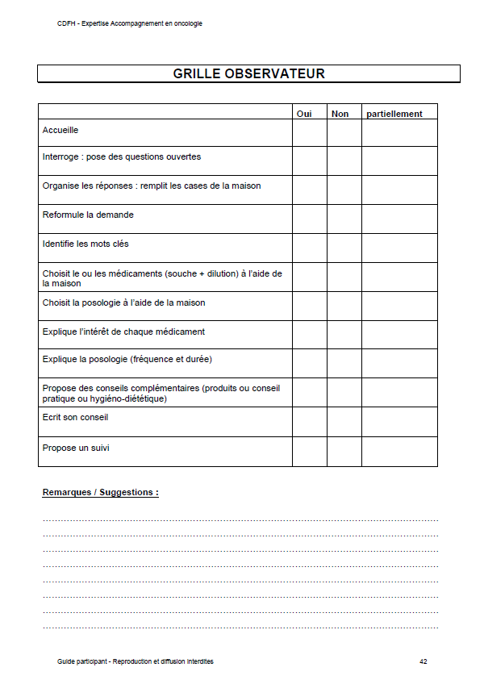
Cas de comptoir
→ Fiche observateur
Pour celui qui joue l’observateur
p. 42

Slide 71
« J’ai du mal à dormir. »
Cas comptoir n°1
Depuis quand ?
A la suite de quoi ?
Depuis l’annonce de l’opération
Conseil
Que vous arrive-t-il ?
Que ressentez-vous ?
Depuis, je ne me sens pas bien.
Je n’arrête pas d’y penser.
J’ai peur de l’opération et de ses conséquences. Ça me paralyse.
J’ai l’impression d’avoir la gorge et le ventre noués.
J’ai appris la semaine dernière que je devais me faire opérer du sein.
Avez-vous d’autres signes
à ajouter ?
Qu’est-ce qui vous fait du bien ou du moins bien ?
Qu'est-ce qui vous améliore ?
Qu'est-ce qui vous aggrave ?
Je me sens mieux quand je n’y pense pas et que je suis avec des amis et à la T.V…
Un rien me fait pleurer

Slide 72
« Je viens renouveler cette prescription, mais j’ai toujours de la diarrhée.
Avez-vous autre chose à me proposer ?»
Cas comptoir n°2
Depuis quand ?
A la suite de quoi ?
Depuis que j’ai repris la posologie initiale de Nexavar
Conseil
Que vous arrive-t-il ?
Que ressentez-vous ?
J’ai des selles liquides presque tous les matins et même plusieurs fois par jour.
Ça brûle.
Avez-vous d’autres signes
à ajouter ?
Qu’est-ce qui vous fait du bien ou du moins bien ?
Qu'est-ce qui vous améliore ?
Qu'est-ce qui vous aggrave ?
Je suis fatiguée, cette diarrhée m’épuise.
Quand je bois chaud ça va mieux

Slide 73
« Je viens renouveler mon ordonnance. Malgré le bain de bouche , j’ai toujours des aphtes.
Que peut-on faire ?»
Cas comptoir n°3
Depuis quand ?
A la suite de quoi ?
Depuis que j’ai commencé ce traitement, il y a 1 mois
Conseil
Que vous arrive-t-il ?
Que ressentez-vous ?
J’ai des aphtes sur la langue et sur les joues.
Ça me brûle et c’est douloureux quand je mange.
J’ai la bouche pâteuse et j’ai perdu le goût des aliments.
Avez-vous d’autres signes
à ajouter ?
Qu’est-ce qui vous fait du bien ou du moins bien ?
Qu'est-ce qui vous améliore ?
Qu'est-ce qui vous aggrave ?
J’ai du mal à manger
Ça va mieux en mangeant froid.
C’est aggravé dès que je mange des aliments durs ou très chauds
.

Slide 74

Synthèse et conclusion du J1
Notes:
Commentaires
Faire une synthèse des points forts de la journée
Valoriser l’outil Homéoboost
 Nous avons abordé cette 1ère journée beaucoup de médicaments. Pour vous aider à les mémoriser et vous entrainer, nous mettons à votre disposition Homéoboost, disponible sur votre espace personnel CDFH. Vous pouvez ainsi réviser quand vous voulez, à votre rythme. Je vous incite à l’utiliser régulièrement.
Informer sur l’accès à leur espace personnel
Un mail de rappel leur est envoyé en fin de journée (J1).
 Envoi au mail communiqué lors de l’inscription - il se peut que ce soit le mail de la pharmacie si pas de mail perso communiqué + vérifier dans les SPAMS
Si pas de mail reçu : contacter le CDFH à l’adresse contact@cdfh.fr ou par téléphone au 04 78 45 61 94
En fin de formation (après le J2), ils retrouveront sur cet espace :
- la liste des médicaments abordés au cours de ces 2 jours
- les différents arbres décisionnels à télécharger
- la méthodologie de conseil
+ leurs documents administratifs (attestation de formation, certificat de réalisation)
+ les derniers conseil du mois, outil pédagogique de mémorisation

Slide 75

Synthèse et conclusion du J1
Et demain …
Qu’allez-vous expérimenter ?
Pour J2 : Apporter 1 cas de comptoir vécu
    Description du cas
    Démarche de conseil
    Choix des médicaments (justification, dilution, posologie, durée de traitement et suivi)
Notes:
Commentaires
Prendre le temps de conclure
La conclusion est une étape fondamentale qui doit permettre à chaque participant de s’engager sur ce qu’il va mettre en pratique à l’issue de cette journée de formation.
Leur donner quelques secondes de réflexion et demander qu’ils se notent pour eux leur plan d’action personnel (fin du guide participant). Ce plan d’action est indispensable pour que la formation soit constructive et ne reste pas qu’un bon moment :
 qu’allez-vous expérimenter dès votre retour à l’officine ?
Qu’allez-vous conseiller que vous ne conseilliez pas hier ? Je vous propose de prendre 2 minutes pour y réfléchir et vous le noter pour vous, sur la fiche « plan d’action personnel».
Préciser le travail préparatoire à faire pour la journée 2
Apporter 1 cas de comptoir vécu, si possible en lien avec les thématiques abordées cette 1ère journée : présentation du cas, démarche de conseil + choix des médicaments (avec justification, dilution, posologie, durée de traitement et suivi)
Terminer par un tour de table, rapide
 Afin de nous permettre à nous animateurs d’évaluer cette journée, en 1 ou 2 mots ou idées clés, que diriez-vous de cette journée ?

Slide 76
L’homéopathie au comptoir
Expertise « Accompagnement en oncologie »
Journée 2

Slide 77
Quelques consignes
Pour le confort de tous
Allumer son micro, uniquement lors des temps d’échange
Activer sa caméra
Utiliser le « chat »
Converser
S’identifier clairement : prénom + nom
Se renommer, si besoin

Slide 78
Règles du jeu
Horaires et pauses
Tutoiement / vouvoiement
N
OK pour vous ?

Slide 79
L’homéopathie au comptoir
Expertise Accompagnement en ONCOLOGIE
Dans le cadre des soins oncologiques de support et à toutes les étapes du parcours de soin (de l’annonce à l’après cancer) :
Appliquer la méthodologie de conseil CDFH
Choisir les médicaments homéopathiques adaptés au parcours de soins du patient atteint de cancer, en appliquant les principes de prescription
Expliciter le conseil personnalisé apporté : valorisation, posologie, conseils associés et suivi
Notes:
Commentaires
Repréciser l’objectif de la formation

Slide 80
PARTIE 3
Le parcours du patient
4.1. Troubles anxieux
4.2. Biopsie diagnostique
4.3. Chimiothérapie
  Troubles digestifs
  Mucites
  Asthénie
4.4. Chirurgie : pré et post opératoire
4.5. Radiothérapie
4.6. Immunothérapie et Thérapies ciblées
    Troubles neuropathiques
    Troubles cutanés
4.7. Hormonothérapie
    Bouffées de chaleur
    Douleurs musculo-squelettiques
Notes:
Commentaires
Faire le lien avec les parties abordées en J1
Présenter le programme de la journée et les horaires

Slide 81
Racontez-moi
C’est à vous…
Objectif :
Se remémorer les informations vues en J1
10’
Règles du jeu :
Racontez-moi : Qu’avons-nous vu la dernière fois ?
Max. 1 min par participant

Slide 82
Cas de comptoir vécu
C’est à vous…
Objectif :
Echanger sur vos pratiques
45’
Règles du jeu :
Partage et échanges autour de cas vécus
Notes:
Commentaires :
Présenter l’objectif et les règles du jeu
Constituer les groupes en fonction des cas apportés
 Durée : 10 min de préparation en binôme et 6 min de présentation et échanges par groupe
 Les autres cas apportés en lien avec les situations à venir en J2, seront utilisés au fur et à mesure, quand la situation sera abordée.

Slide 83
Cas vécus
Etiologie
Conseil
Aspect/stade/localisation
Sensations
Signes concomitants
Modalités

Slide 84
Cas vécus
Etiologie
Conseil
Aspect/stade/localisation
Sensations
Signes concomitants
Modalités

Slide 85
Cas vécus
Etiologie
Conseil
Aspect/stade/localisation
Sensations
Signes concomitants
Modalités

Slide 86
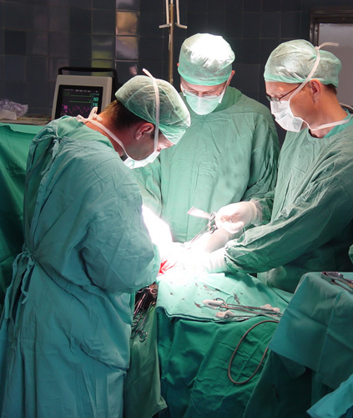
3.4. Chirurgie
Traitement de référence pour les tumeurs solides
Diagnostic et traitement initial
Devient moins mutilante
Préparation par traitement néo-adjuvant ou avant une chimiothérapie adjuvante
Notes:
Commentaires
La chirurgie est rarement effectuée en urgence et sera donc dans la majorité des cas précédée d’une procédure diagnostique permettant la réalisation d’une biopsie.
Elle est actuellement moins invasive, visant à préserver l’organe et la fonction. Pour cela, elle est souvent précédée d’un traitement néo-adjuvant (avant la chirurgie) par chimiothérapie et/ou radiothérapie.
Définir la place de l’homéopathie : en aval et en amont

Slide 87
3.4. Chirurgie
C’est à vous…
Objectif :
Réactiver les médicaments du péri-opératoire
Construire des trousses conseil
10’
Règles du jeu :
Individuellement / 2 cas différents par personne
  - Constituer le contenu d’une trousse conseil
  - Pour chaque médicament : justification, posologie et durée
Notes:
Commentaires :
Présenter l’objectif et les règles du jeu
 Durée : 10 min de préparation et 15 min de restitution
En restitution, afficher l’arbre décisionnel au fur et à mesure (diapo suivante)
Préciser qu’ils pourront télécharger l’arbre décisionnel « chirurgie » sous www.cdfh.fr dans leur espace personnel

Slide 88
4.8. Chirurgie : Cas n°1
Mr T se présente à la pharmacie et vous explique qu’il va subir une intervention chirurgicale car sa dernière coloscopie a retrouvé des polypes à enlever.
Après interrogatoire : il appréhende cette intervention. Il ressent des tremblements, a du mal à rester concentré et décrit des troubles d’endormissement depuis l’annonce de l’opération.
Conseil

Slide 89
4.8. Chirurgie : Cas n°2
La maman de Kevin, 10 ans, vient vous voir parce qu’il est hospitalisé depuis 3 jours en chirurgie pédiatrique. Il a été opéré d’une « grosseur » au rein. Elle le trouve fatigué et plein de bleus, et aimerait l’aider à récupérer et à bien cicatriser.
Après interrogatoire : il ressent des douleurs piquantes au niveau de la cicatrice. Sa fatigue commence à s’améliorer et son appétit reprend.
Conseil

Slide 90
4.8. Chirurgie : Cas n°3
Mr Y. revient vous voir pour sa femme. Vous l’avez accompagnée avant sa biopsie du sein qu’elle appréhendait.
Il vous annonce que les résultats nécessitent une intervention chirurgicale.
Après interrogatoire : ils ont RDV avec le chirurgien la semaine prochaine. Elle est abattue
Conseil

Slide 91
3.4. Chirurgie
→ Pré-opératoire
Arnica montana 9 CH
1 dose la veille de l’intervention
Médicament d’anxiété
5 granules matin et soir
la semaine avant l’intervention
Prévention des hémorragies chirurgicales
Phosphorus 15 CH
1 dose la veille de l’intervention
Notes:
Commentaires
Il est important de dire aux patients à qui ces traitements homéopathiques sont proposés de le signaler à leurs équipes chirurgicales, et ce d’autant plus que ces traitements seront pris à l’hôpital…

Slide 92
3.4. Chirurgie
→ Post-opératoire
Arbre décisionnel à télécharger sur votre espace www.cdfh.fr
Apis mellifica 15 CH
1 dose dès que possible au réveil
Puis 5 granules toutes les heures- ESA
Si chirurgie du sein
Arnica montana 9 CH
Bellis perennis 5 CH
Douleurs sur le territoire d’un trajet nerveux
Hypericum perforatum 15 CH
5 granules de chaque toutes les heures - ESA
Douleurs des plaies par instrument tranchant
Staphysagria 9 CH
5 granules matin et soir jusqu’à cicatrisation
Notes:
Commentaires
 Bien préciser au patient qu’Hypericum perforatum 15 CH est un médicament différent d’Hypericum perforatum TM ; les oncologues pouvant craindre des interactions avec le millepertuis.
Bellis perennis = « Arnica du sein »
Bellis perennis est aussi intéressant dans les chirurgies du petit bassin (cancer col, utérus, ovaires, prostate…)

Slide 93
3.4. Chirurgie
→ Post-chirurgie, cicatrisation
Rétractions tendineuses et contractures musculaires
Sensation de brûlure et d’endolorissement
Cicatrices vicieuses, hypertrophiques
Causticum 15 CH
5 granules matin et soir
Fibrose cicatricielle, rétraction des tissus et de la peau, adhérences
Thiosinaminum 5 CH
5 granules matin et soir
Hématomes persistants, douleur, œdème
Ledum palustre 9 CH
5 granules matin et soir
Notes:
Commentaires
Conseils pour les douleurs de cordes après curage ganglionnaire.

Slide 94
3.4. Chirurgie
→ Post-chirurgie, problèmes digestifs
Retard dans la reprise du transit
Obnubilation prolongée après anesthésie générale
Opium 15 CH
5 granules 2 à 3 fois par jour
Constipation avec ballonnements et rétention des gaz
Après coelioscopie
Raphanus sativus niger 5 CH
5 granules 2 à 3 fois par jour
Notes:
Commentaire:
Possibilité de conseiller les deux médicaments homéopathiques en association chez les patients qui ont une fragilité (tendance à la constipation) ou en cas de chirurgie digestive, ou pelvienne
Raphanus très intéressant après une coelioscopie

Slide 95
Un conseil pour Mme Rose
Suite à ses séances de chimiothérapie, Mme Rose va subir une intervention sur son sein.
Elle voit le chirurgien dans 5 jours.
→ Que lui proposez-vous ?
Notes:
Commentaires
cas de comptoir fil rouge : accompagnement d’une patiente Mme Rose à chaque étape de son parcours de soin.
Présenter le cas
 Nous retrouvons Mme Rose…
Interpeller et faire participer le groupe sur leur démarche et leur conseil
Cette séquence doit être rapide et animée du tac au tac sans rentrer trop dans les détails
Réponse attendue : proposition d’un protocole « pré et post opératoires » sans oublier la prise en charge de son anxiété.
Faire compléter le PAP

Slide 96
Un conseil pour Mme Rose
Suite à ses séances de chimiothérapie, Mme Rose va subir une intervention sur son sein.
Elle voit le chirurgien dans 5 jours.
Conseil

Slide 97
Focus matière médicale
C’est à vous…
Objectifs :
Faire un focus matière médicale sur 2 médicaments
Mieux connaitre ces médicaments et leur utilisation en oncologie
10’
Règles du jeu :
Individuellement,
Attribuer 1 médicament par personne,
A partir des extraits de matière médicale :
- Compléter le schéma de Hering.
- Noter les principales indications.
Notes:
Commentaires :
Présenter l’objectif et les règles du jeu
 Durée : 10 min de préparation en binôme et 10 min de restitution
En correction, afficher les schémas des médicaments (diapos suivantes) et insister sur les utilisations (indications) en oncologie

Slide 98
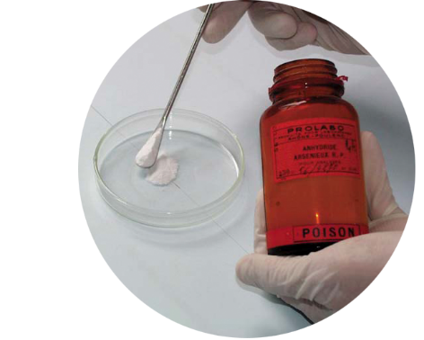
Focus matière médicale
→ Arsenicum album
Grande asthénie
LOCALISATIONS
SENSATIONS
Muqueuses digestives, respiratoires, urogénitales,
Parenchymes nobles : reins, foie, surrénales
Système nerveux,
Cardiaque et hématologique
Cutanée.
• Brûlures intenses
« comme par des charbons ardents ».
• Faiblesse considérable,
hors de proportion avec l’état morbide.
• Frilosité extrême
SYMPTOMES ASSOCIÉS
MODALITÉS
Désir de boissons ou d’aliments chauds, voire brûlants.
Faiblesse et frilosité intenses
Anxiété
Aggravation
• entre une heure et trois heures du matin,
• par le froid (sauf les céphalées et la congestion céphalique).
Amélioration
• par la chaleur sous toutes ses formes
Principales indications :
Gastro entérologie : Diarrhées aiguës, fébriles ou non, Hépatites aiguës,
Dermatologie : Affections cutanées aiguës, infectieuses ou inflammatoires
Neurologie : Algies, névralgies
État général : Asthénie, amaigrissement à la suite d’affections traînantes, é́tats dépressifs réactionnels

Slide 99
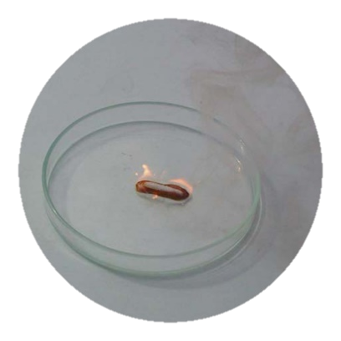
Focus matière médicale
→ Phosphorus
Atteinte des organes nobles
LOCALISATIONS
SENSATIONS
Sang,
foie, poumons, reins, cœur,
système nerveux
Hyperesthésie sensorielle,
Sensation de brûlure
sensation de congestion
sensation de larynx à vif avec enrouement
SYMPTOMES ASSOCIÉS
MODALITÉS
• désir de boissons et d’aliments froids
• désir de sel et d’aliments salés
(sauf poisson et huîtres)
• aversion pour les boissons chaudes
• sommeil tardif et rêves agités
Aggravation
par le froid, effort physique,
effort intellectuel, les émotions
Amélioration par la chaleur
Principales indications :
Angiologie : Hémorragies
Gastro-entérologie : Hépatites aiguës, Affections chroniques du foie, Pancréatite
Pulmonaire : Pneumopathies aiguës
Cardiologie : Insuffisance cardiaque
Néphrologie : Néphropathies chroniques
Neurologie : Névrites et polynévrites, polynévrites éthyliques. Myélites et myélopathies.

Slide 100
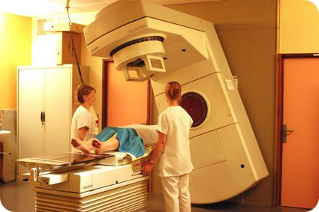
3.5. Radiothérapie
Utilisation thérapeutique de radiations ionisantes
➔ effet antimitotique
Traitement loco-régional
Traitement fractionné
Exclusive ou souvent en pré-, per-ou post-opératoire
Notes:
Commentaires
La radiothérapie est, après la chirurgie, la technique de soins la plus souvent utilisée dans le traitement des cancers.
Elle utilise des rayonnements ionisants, le plus souvent des photons X de fortes énergies produits par des accélérateurs linéaires, pour détruire les cellules cancéreuses en les empêchant de se multiplier.
Elle consiste à diriger précisément ces rayonnements sur la zone à traiter, tout en préservant le mieux possible les tissus sains et les organes avoisinants.
Elle agit comme la chimiothérapie en détruisant l’ADN des cellules, normales et cancéreuses.
Les traitements sont fractionnés : l’intérêt de fractionner la dose totale est de permettre aux cellules saines de se réparer alors que les cellules cancéreuses n’ont pas cette capacité et continuent à « mourir » entre les séances.
La radiothérapie peut être utilisée seule (radiothérapie exclusive), ou souvent en association avec une chirurgie ou un traitement médicamenteux (chimiothérapie, hormonothérapie ou thérapie ciblée). Lorsqu’elle est réalisée après la chirurgie, on parle de radiothérapie adjuvante ou postopératoire : elle complète la chirurgie en détruisant les éventuelles cellules cancéreuses restantes dans le but de diminuer le risque de récidive locale.
60% des patients pris en charge pour un cancer auront à un moment ou l’autre un traitement par radiothérapie.⁽¹⁾
Définir la place de l’homéopathie : en aval et en amont
 Intérêt du traitement probabibiliste
Source : « LES DOSSIERS DE L’EXPERT - Accompagnement en oncologie » - Michèle BOIRON, François ROUX, Jean-Philippe WAGNER - Éditions NEWSMED

Slide 101
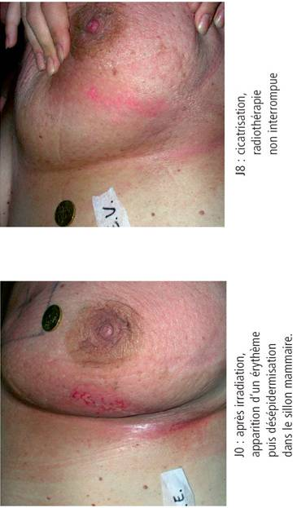
3.5. Radiothérapie
→ Radiodermite
Lésions cutanées induites par les radiations ionisantes
Classification*:
Grade 1 | faible érythème ou desquamation sèche
Grade 2 | érythème modéré à intense desquamation suintante limitée aux plis cutanés œdème modéré
Grade 3 | desquamation suintante sur d’autres zones œdème important saignement induit par des traumatismes ou abrasions mineurs
Grade 4 | nécrose cutanée ou ulcération de toute l’épaisseur du derme saignement spontané des sites affectés
* Échelle d’évaluation de la toxicité cutanée aiguë selon la CTCAE (Common toxicity criteria for adverse events) -version 3
Notes:
Commentaires
La radiothérapie utilise des radiations ionisantes, le plus souvent des photons X de fortes énergies produits par des accélérateurs linéaires, pour détruire les cellules cancéreuses.
Dans tous les cas, les radiations ionisantes traversent les tissus sains qui sont au voisinage du volume cible tumoral.
La radiodermite = ensemble des réactions provoquées par une irradiation sur la peau.
On distingue les radiodermites aiguës et les radiodermites chroniques.
Contrairement aux radiodermites chroniques qui se déclarent plusieurs mois, voire plusieurs années après l’irradiation, les radiodermites aiguës apparaissent dans les jours, les semaines ou les premiers mois qui succèdent à la radiothérapie.
➔ Quid du traitement local en prévention ? (1)
Il faut faire très attention aux habitudes du centre de radiothérapie dans lequel est traité le patient. Seulement 50 % des radiothérapeutes en France préconisent une pommade à titre préventif y compris la TROLAMINE.
Pour conseiller une pommade, il faut donc avoir l’accord du médecin.
De toute manière, toujours dire au patient d’appliquer la pommade après la séance de radiothérapie et non juste avant (les patients pensent qu’il s’agit d’une protection).
(1) Source : « LES DOSSIERS DE L’EXPERT - Accompagnement en oncologie » - Michèle BOIRON, François ROUX, Jean-Philippe WAGNER - Éditions NEWSMED – le Moniteur des pharmacies

Slide 102
3.5. Radiothérapie
« L’intervention s’est bien passée.
Je vais avoir 25 ou 33 séances de radiothérapie qui débuteront dans 10 jours.
Que pouvez-vous me conseiller pour réduire les effets indésirables sur ma peau ?»
10’
Règles du jeu :
Individuellement,
Construire son protocole conseil
(avec hauteur de dilution / posologie et durée de traitement) + justifier le choix
Notes:
Commentaires :
Présenter l’objectif et les règles du jeu
 Nous retrouvons Mme Rose…
 Durée : 10 min de préparation en binôme et 10 min de restitution
En synthèse, présenter l’arbre décisionnel (diapo suivante)

Slide 103
Un conseil pour Mme Rose
« L’intervention s’est bien passée.
Je vais avoir 25 ou 33 séances de radiothérapie qui débuteront dans 10 jours.»
Conseil

Slide 104
3.5. Radiothérapie
→ Radiodermite
Arbre décisionnel à télécharger sur votre espace www.cdfh.fr
À commencer le 1er jour des rayons
Œdème rouge rosé, piquant, brûlant, amélioré par des applications froides
Apis melifica 15 CH
Tétrade inflammatoire : tumor, rubor, dolor, calor
Sécheresse des muqueuses, qui sont douloureuses et hypersensibles
Belladonna 9 CH
5 granules de chaque
avant et après chaque séance de radiothérapie
(à répéter jusqu’à 6 fois par jour dès la moindre rougeur)
Radiodermite
Dermatose pruriante et brûlante,
amélioration par le grattage
Asthénie
Radium bromatum 15 CH
5 granules par jour pendant et à poursuivre 1 mois après la fin de la radiothérapie
Notes:
Commentaires
Arbre décisionnel à télécharger sous www.cdfh.fr sous l’espace personnel des stagiaires en fin de formation (envoi de leurs codes d’accès en fin de J1)
penser à Phosphoricum acidum 15 CH si fatigue ++, Muriaticum acidum 9 CH si éruption papulovésiculeuse pruriante type lucite
Penser aux autres localisations de la radiothérapie : vessie, cerveau, larynx …
 Radium bromatum est une souche plus coûteuse (obtention + enregistrement), le médicament a un prix plus élevé que les autres médicaments unitaires.

Slide 105
3.6. Immunothérapie et thérapies ciblées
IMMUNOTHERAPIE :
Traitement cherchant à augmenter l’immunité naturelle ou suppléer l’immunité naturelle
THERAPIES CIBLEES :
Médicaments agissant sur des mécanismes spécifiques aux cellules cancéreuses
  anticorps monoclonaux = « grosses » molécules – les « MAB »
  petites molécules : les « NIB »
Notes:
Commentaires
Immunothérapie Traitement cherchant à augmenter l’immunité naturelle ou suppléer l’immunité naturelle, aidant le système immunitaire de l’organisme à faire lui-même le travail d’élimination de la cellule cancéreuse
Exemple : cytokines (interférons et interleukines)actuellement plus rarement proposées, les inhibiteurs du checkpoint immunitaire
Les anticorps monoclonaux (nivolumab, ipilimumab,pembrolizumab), encore appelés immunothérapie spécifique, sont à la frontière entre l’immunothérapie et la thérapie ciblée (thérapie qui cible le système immunitaire et non la cellule cancéreuse) .
Thérapies ciblées
- les anticorps monoclonaux = « grosses » molécules – les « MAB »
Se lient aux récepteurs membranaires de la cellule. Ils sont administrés par voie intraveineuse.
Bévacizumab (Avastin®), cétuximab (Erbitux®), trastuzumab (Herceptin®)
- les petites molécules : de taille inférieure à celle des anticorps monoclonaux, elles sont capables de pénétrer à l’intérieur des cellules cancéreuses et bloquent spécifiquement la croissance et la progression des cellules cancéreuses
Elles sont le plus souvent administrées par voie orale - les « NIB »
Imatinib (Glivec®), vémurafenib (Zelboraf®), erlotinib (Tarceva®), sunitinib (Sutent®), sorafenib (Nexavar®)
Les thérapies ciblées représentent 64 % des dépenses d’anticancéreux en pharmacie de ville en 2019. Leur part ne cesse d’augmenter depuis quelques années (cette part était de 54 % en 2015). Source : INCa - lesdonnees.e-cancer.fr - 2020

Slide 106
3.6. Immunothérapie et thérapies ciblées
→ Troubles neuropathiques
Neurotoxicité de certains traitements
Symptômes variables :
        - sensation de brûlure
        - engourdissements
        - picotements
        - sensation de décharge électrique
        - sensibilité au toucher ou au froid
        - fourmillements
        - démangeaisons
        - instabilité à la marche
Notes:
Commentaires
Les troubles neuropathiques sont liés à la toxicité de certains traitements anticancéreux : les sels de platine, les taxanes, les alcaloïdes de la pervenche (vincristine, vinblastine, vindésine, vinorelbine) ainsi que la plupart des thérapies ciblées.
Ils sont dose-dépendants et sont régressifs à l'arrêt du traitement.
Ces neuropathies représentent le principal facteur limitant du traitement anti-cancéreux après sa toxicité hématologique.
Les symptômes sont variables et peuvent prendre la forme de :
fourmillements ou d’impression de paralysie (paresthésie), souvent déclenchées par le froid, affectant les mains, les pieds et parfois le visage,
douleurs inhabituelles, indépendantes d’un stimulus douloureux, spontanées ou provoquées (frottement, pression…). Elles ressemblent à des brûlures, à des décharges électriques ou à des élancements,
une sensation d’engourdissement ou de diminution de la sensibilité, comme, par exemple, la perception de la température d’un bain
une instabilité à la marche accompagnée, ou non, d’une impression vertigineuse
des tremblements, des crampes ou une faiblesse musculaire

Slide 107
3.6. Immunothérapie et thérapies ciblées
→ Troubles neuropathiques
Dans tous les cas
Neuropathies périphériques à type de fourmillements
Phosphorus 15 CH
5 granules par jour
Toxicité neurologique des médicaments
Névrites et polynévrites
Nerfs 8 DH ou 4 CH
1 ampoule ou 5 granules le matin à jeun
Notes:
Commentaires
Nerf : organothérapie dont la prescription est issue de l’expérience de Jean-Lionel Bagot (homéopathe diplômé de carcinologie clinique et spécialisé dans les soins d’accompagnement en cancérologie) et confirmé par la pratique de nombreux médecins homéopathes aujourd’hui.
Ces prescriptions issues de l’expérience sont le signe d’une évolution de l’homéopathie.

Slide 108
3.6. Immunothérapie et thérapies ciblées
→ Troubles neuropathiques
Paresthésies, sensation de brûlure avec fourmillement
Agitation continuelle des pieds et des membres inférieurs
Zincum metallicum 15 CH
5 granules par jour
Parésie/paralysie des nerfs,
Rétractation tendineuse,
Douleurs brûlantes et engourdissantes
Causticum 15 CH
5 granules par jour

Slide 109
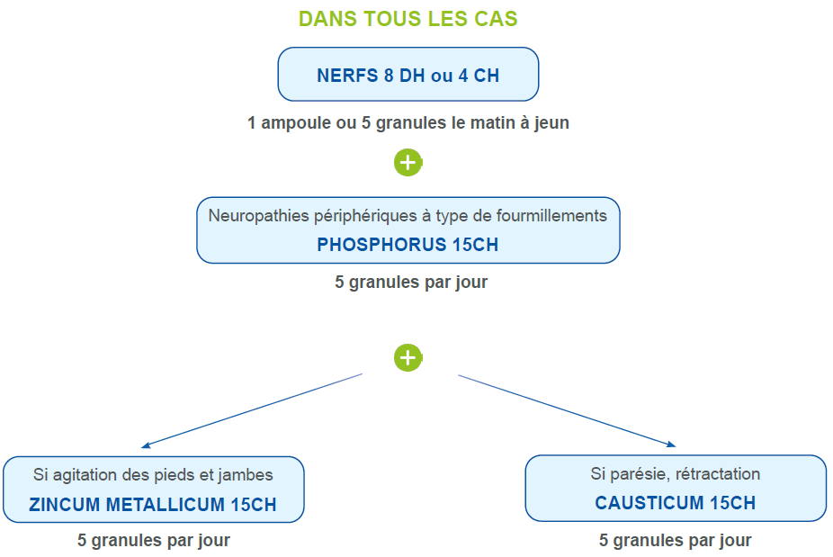
3.6. Immunothérapie et thérapies ciblées
→ Troubles neuropathiques
Arbre décisionnel à télécharger sur votre espace www.cdfh.fr
Notes:
Commentaires
Arbre décisionnel à télécharger sous www.cdfh.fr sous l’espace personnel des stagiaires en fin de formation (envoi de leurs codes d’accès en fin de J1)

Slide 110
Un conseil pour Mme Rose
Après sa seconde cure de chimiothérapie, Mme Rose vous explique qu'elle commence à ressentir des fourmillements au niveau des mains avec quelques brûlures.
→ Que lui proposez-vous ?
Notes:
Commentaires
cas de comptoir fil rouge : accompagnement d’une patiente Mme Rose à chaque étape de son parcours de soin.
Présenter le cas
 Nous retrouvons Mme Rose…
Interpeller et faire participer le groupe sur leur démarche et leur conseil
Cette séquence doit être rapide et animée du tac au tac sans rentrer trop dans les détails
Réponse attendue : proposition du conseil « troubles neuropathiques » + faire le point sur son anxiété.
Faire compléter le PAP

Slide 111
Un conseil pour Mme Rose
Après sa seconde cure de chimiothérapie, Mme Rose vous explique qu'elle commence à ressentir des fourmillements au niveau des mains avec quelques brûlures.
Conseil

Slide 112
Homéocroisés
C’est à vous…
Objectif :
Restituer les différents médicaments
7’
Règles du jeu :
Individuellement
Compléter les mots croisés
Notes:
Commentaires :
Présenter l’objectif et les règles du jeu
 Durée : 7 min de préparation et 8 min de restitution collégiale

Slide 113
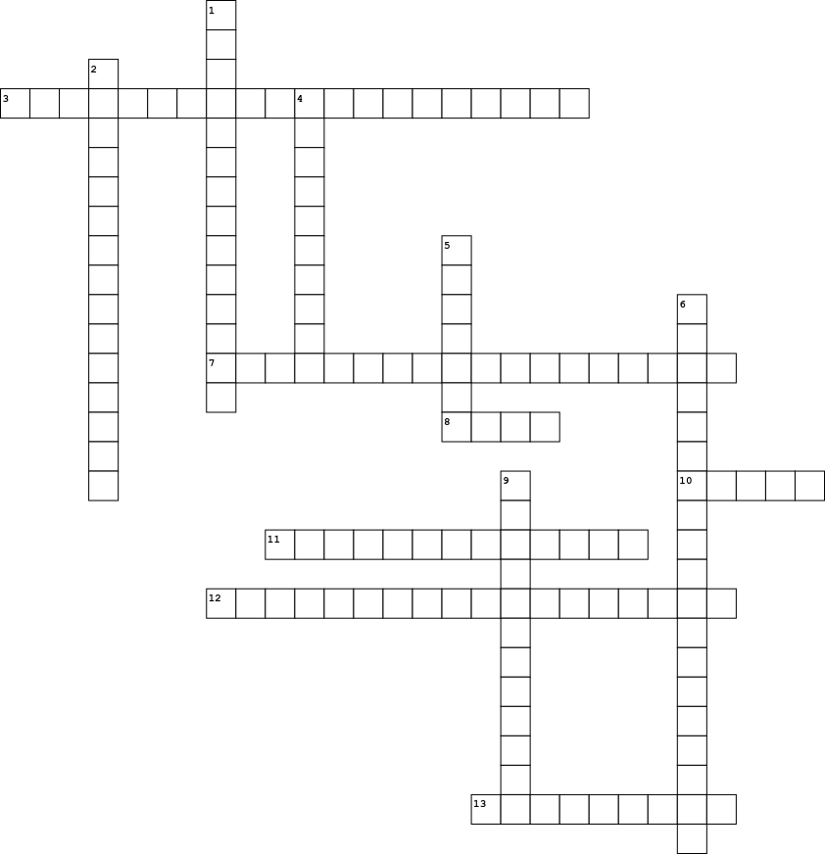
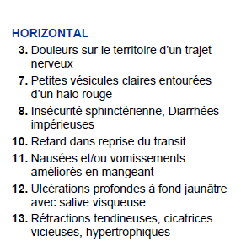
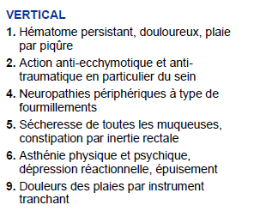
L E
D
M
P
AL
U S
T
E
B
LLIS
PERENNIS
H Y P E R I C U M P E R F O R A T U M
HOSPHORU
ALUM
N
PH
SPH
RIC
M
ACID
M
R H U S T O X I C O D E N D R O N
A L O E
ST
P
ISAGRI
O P I U M
I G N A T I A A M A R A
K A L I U M B I C H R O M I C U M
C A U S T I C U M

Slide 114
3.6. Immunothérapie et thérapies ciblées
→ Troubles cutanés
    Syndrome mains-pieds
    Folliculite médicamenteuse
    Sécheresse des muqueuses
Notes:
Commentaires
Les thérapies ciblées ont de nombreux effets indésirables cutanés, très invalidants.

Slide 115

3.6. Immunothérapie et thérapies ciblées
→ Troubles cutanés
Conseil limité dans le temps
Consultation médicale :
  Si pas d’amélioration rapide (sous 8 jours)
  Besoin d’un traitement de terrain

Slide 116
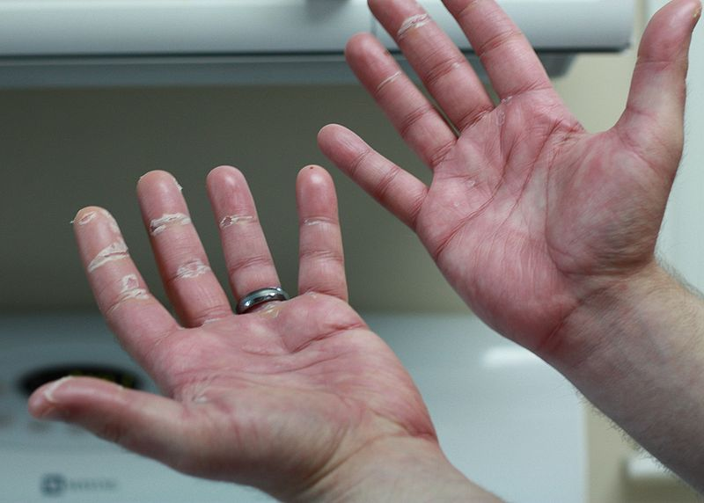
3.6. Immunothérapie et thérapies ciblées
→ Troubles cutanés
Syndrome mains-pieds
Paume des mains et/ou plante des pieds
Symptômes :
  rougeurs, œdèmes, douleurs, sécheresse, desquamation
  possibles crevasses et ulcérations
Notes:
Commentaires
Le syndrome main-pied ou encore érythrodysesthésie palmo-plantaire est un syndrome touchant la paume des mains et/ou la plante des pieds.
L’étiologie la plus probable est une fragilisation des capillaires. Il se traduit par l’apparition de rougeurs, d’engourdissement ou de fourmillement et un desséchement de la peau pouvant entraîner l’apparition de crevasses. Dans les cas les plus sévères, on peut observer une desquamation et des ulcérations s’accompagnant de douleurs importantes. Il s’agit d’une atteinte réversible.
Les médicaments responsables de ce syndrome sont essentiellement :
Chimiothérapies cytotoxiques:
le 5-FU et apparentés (Xeloda®=capécitabine)
les anthracyclines, adriamycine, épirubicine contenue dans les protocoles de type FEC ou EC
les taxanes (Taxol®=paclitaxel et Taxotère®=docétaxel)
Thérapies ciblées: Sutent®=sunitinib et Nexavar®=sorafénib
Plusieurs grades* de gravité croissante ont été décrits :
- Grade 1 : érythème modéré, gonflement ou desquamation n’interférant pas avec la vie quotidienne
- Grade 2 : érythème, desquamation ou gonflement interférant avec, mais sans empêcher totalement les activités physiques normales : petites ampoules ou ulcérations de moins de 2 cm de diamètre
- Grade 3 : ampoule, ulcération ou gonflement interférant avec la marche ou les activités quotidiennes normales. Le patient ne peut pas porter des vêtements habituels.
- Grade 4 : processus diffus ou local entraînant des complications infectieuses ou un alitement ou une hospitalisation.
*grades de toxicité selon l'échelle du National Cancer Institute Common Toxicity Criteria (NCI-CTC)

Slide 117
3.6. Immunothérapie et thérapies ciblées
→ Troubles cutanés
Syndrome mains-pieds
    1/ Rougeur
Sanguinaria canadensis 9 CH
5 granules matin et soir
Rougeurs cutanées circonscrites (joues, mains, pieds)
Douleurs cutanées brûlantes (paumes des mains et plantes des pieds)
    2/ Œdème
Urticaires ou eczémas avec sensation d’augmentation de volume local, d’œdème et prurit non soulagé par le grattage
Bovista gigantea 5 CH
5 granules matin et soir

Slide 118
3.6. Immunothérapie et thérapies ciblées
→ Troubles cutanés
Syndrome mains-pieds
    3/ Fissures
Crevasses et fissures des extrémités des doigts
Peau sèche d’aspect sale, eczéma
Peau épaisse lichenifiée
Aggravation par le froid
Petroleum 9 CH
5 granules matin et soir
Fissures et crevasses à bords nets, douloureuses
et saignant facilement
Nitricum acidum 9 CH
5 granules matin et soir

Slide 119
3.6. Immunothérapie et thérapies ciblées
→ Troubles cutanés
Syndrome mains-pieds
    4/ Desquamation
Dermatose pruriante avec desquamation surtout dans les plis avec suintement comme du miel
Graphites 15 CH
5 granules matin et soir
Desquamation de larges squames jaunes ou blanchâtres
Epiderme sous-jacent rouge brillant d’aspect faussement humide
Aspect craquelé
Natrum sulfuricum 15 CH
5 granules matin et soir
Notes:
Commentaires
Proposer des conseils complémentaires pour l’accompagnement du patient :
réaliser une manucure et une pédicure avant de commencer le traitement, si les mains et les pieds sont déjà un peu abîmés (présence de corne).
appliquer régulièrement et généreusement une crème émolliente (après la toilette avec un pain surgras), des crèmes à base d’urée 10 à 30 % pour mains et pieds, des gants et chaussons protecteurs et traitants
Si insuffisant : dermocorticoïdes
Préférer le port de vêtements amples et de chaussures souples.
éviter l’exposition à la chaleur (soleil, douches et bains très chauds) ; les tremper dans de l’eau froide plusieurs fois par jour. Eviter les gants ou chaussettes serrées.
Insister sur le suivi nécessaire pour évaluer le conseil (conseil limité dans le temps et en absence d’amélioration orienter vers le médecin).

Slide 120
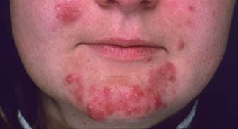
3.6. Immunothérapie et thérapies ciblées
→ Troubles cutanés
Folliculite médicamenteuse
Acné induite par certaines thérapies ciblées
Marqueur indirect de la réponse antitumorale
Notes:
Commentaires
La folliculite acnéiforme est un effet secondaire « nouveau » pour les oncologues. En effet, seules certaines thérapies ciblées induisent cet effet.
Elle est prépondérante dans les traitements inhibiteurs de la voie EGF (epidermal growth factor) qui est une voie oncogénique essentielle dans les carcinomes épidermoïdes et certains adénocarcinomes (cancer survenant sur les muqueuses des organes au contact de l’extérieur comme la peau, la sphère ORL, les bronches, l’œsophage, le vagin, le col utérin, l’anus ou sur les muqueuses glandulaires comme le poumon, l’intestin, l’estomac, etc.). Cette voie est activée en excès dans les cellules cancéreuses et n’est plus sous contrôle du reste de l’organisme.
Cette voie existe également naturellement dans les cellules normales de ces tissus car elle a un rôle de régulation dans l’homéostasie du tissu, notamment au niveau de la peau ; c’est pour cela que ces organes seront le siège d’effets secondaires parfois très gênants tant sur le plan fonctionnel qu’esthétique.
Les pores de la peau sont infiltrés par des cellules inflammatoires exactement comme dans l’acné juvénile et le traitement allopathique est basé sur celui de l’acné.
 L’apparition d’une folliculite n’est pas un signe d’intolérance au traitement mais au contraire est souvent associée à une « bonne » réponse tumorale.

Slide 121
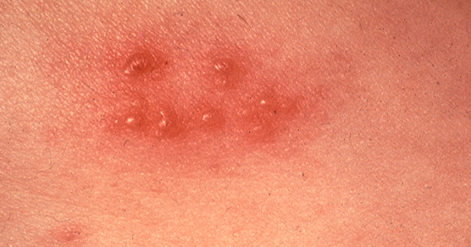
3.6. Immunothérapie et thérapies ciblées
→ Troubles cutanés
Folliculite médicamenteuse
En complément d’un avis médical dermato
Petites vésicules claires entourées d’un halo rouge
Démangeaisons intenses non améliorées par le grattage ;
xérose ; folliculite chimio-induite
Rhus toxicodendron 9 CH
5 granules matin et soir

Slide 122
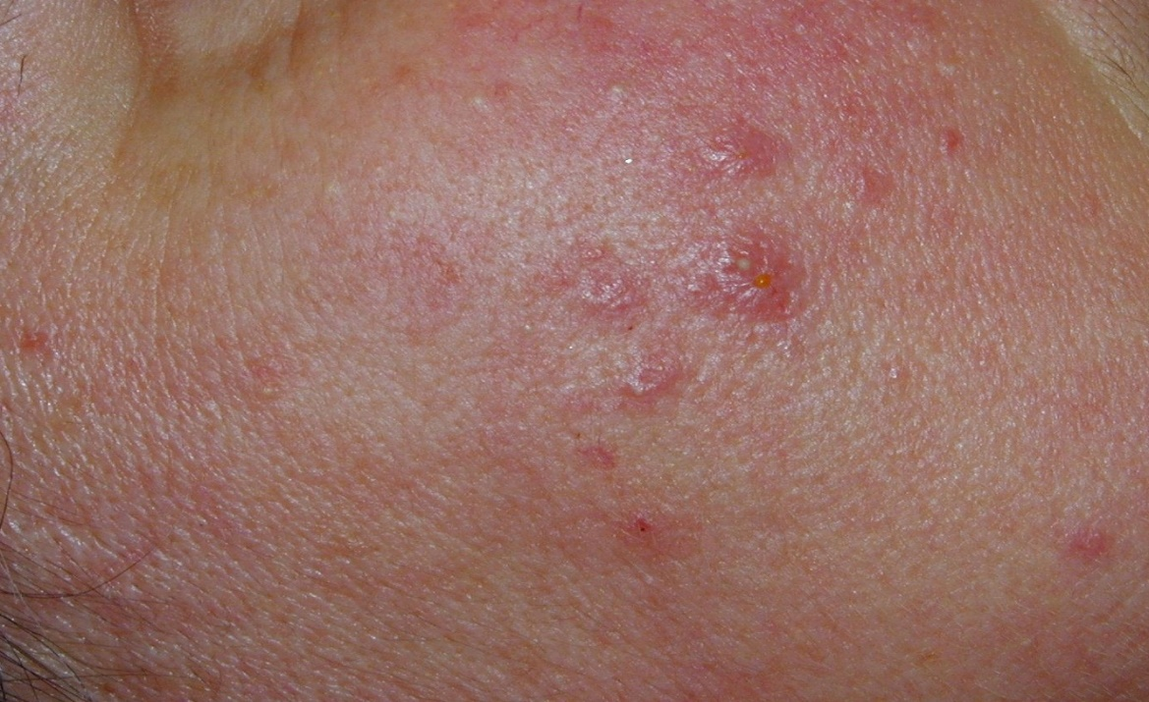
3.6. Immunothérapie et thérapies ciblées
→ Troubles cutanés
Folliculite médicamenteuse
En complément d’un avis médical dermato
Acné médicamenteuse
Acné pustuleuse et indurée au niveau
du visage, de la poitrine, du dos
Éruptions papulo-pustuleuses ; séborrhée
Kalium bromatum 9 CH
5 granules matin et soir

Slide 123
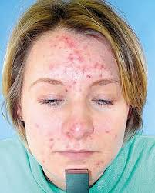
3.6. Immunothérapie et thérapies ciblées
→ Troubles cutanés
Folliculite médicamenteuse
En complément d’un avis médical dermato
Inflammation cutanée
Acné papuleuse du front et du dos
Folliculite
Sulfur iodatum 9 CH
5 granules matin et soir

Slide 124
3.6. Immunothérapie et thérapies ciblées
→ Troubles cutanés
Sécheresse des muqueuses
Grande sécheresse de la peau et des muqueuses, surtout de la bouche, salive épaisse
Absence de soif
Nux moschata 5 CH
5 granules matin et soir
Sécheresse de la peau et de toutes les muqueuses (sauf parfois la muqueuse vaginale)
Constipation par inertie rectale
Alumina 5 CH
5 granules matin et soir
Grande sécheresse des muqueuses avec soif vive
Constipation avec grosses selles dures sèches
Bryonia 5 CH
5 granules matin et soir
Grande sécheresse des muqueuses, soif vive
Dénutrition, déshydratation, dépression
Natrum muriaticum 15 CH
5 granules par jour
Notes:
Commentaires
La sécheresse des muqueuses (œil, nez, bouche) se voit chez de nombreux patients sous chimiothérapie et thérapies ciblées. Elle se retrouve également dans de nombreuses radiothérapies (ORL, pelvienne…)
Elle peut être isolée ou le plus souvent associée à d’autres manifestations cutanéomuqueuses.
Elle se traduit par :
– Sensation de nez bouché
– Souvent saignement de nez (épistaxis) lié à la fragilisation des capillaires
– Sensation de douleur ou de gêne oculaire
– Soif constante
La sécheresse de l’œil se manifeste par un œil qui pleure.
L’homéopathie se positionne seule ou en complément de collyres hydratants, de gels ou de sprays buccaux.

Slide 125
3.7. Hormonothérapie
HORMONOTHERAPIE :
Utilisation d’une hormone ou d’une « antihormone » pour traiter les maladies hormonosensibles
Très utilisées pour les cancers hormonodépendants : cancer du sein, cancer de la prostate
Effets indésirables : bouffées de chaleurs, douleurs musculosquelettiques
Notes:
Commentaires
TRAITEMENT ANTI-HORMONE : Effet inhibiteur de la prolifération tumorale (≠ chimiothérapie : destruction des cellules tumorales)
Concerne essentiellement 2 pathologies : le cancer du sein et le cancer de la prostate.
Cancer du sein
castration jusque dans les années 70
Tamoxifène : antiœstrogène: fausse clé pour le récepteur cellulaire aux oestrogènes (serrure)
anti-aromatases : depuis 20 ans - empêchent la synthèse des estrogènes dans la graisse après la ménopause (conversion périphérique des androgènes) : anastrozole, letrozole, exemestane
Cancer de la prostate
analogue agonistes de la LHRH-GnRH : goséréline, leucopréline
antagonistes de la LHRH-GnRH : degarelix
antiandrogènes périphériques ancienne génération (acétate de cyprotérone, bicalutamide) et de nouvelle génération (enzalutamide, apalutamide)

Slide 126
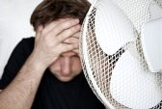
3.7. Hormonothérapie
→ Bouffées de chaleur
Chimiothérapies ➔ aménorrhée, voire ménopause précoce
Hormonothérapie (anti-aromatases) ➔ « double » ménopause
Également chez l’homme : traitement anti-hormonal dans le cancer de la prostate
Notes:
Commentaires
Les chimiothérapies peuvent provoquer une aménorrhée, voire une ménopause précoce, à l’origine des bouffées de chaleur.
Les traitements anti-estrogéniques (anti-aromatases) empêchent complètement la synthèse des estrogènes chez les femmes ménopausées ce qui déclenche « une double ménopause » et des bouffées de chaleur importantes.
Les bouffées de chaleur induites par les traitements anti-cancer ne sont pas différentes des bouffées de chaleur « naturelles » ; s’y rajoute cependant une
composante psychologique non négligeable liée à « la double peine ».
L’homme peut aussi être touché par ce type de symptôme dans le cancer de la prostate sous traitement anti-hormonal.

Slide 127
3.7. Hormonothérapie
→ Bouffées de chaleur
Bouffées de chaleur à début et fin brusques avec congestion céphalique
Sueurs abondantes
Belladonna 9 CH
5 granules matin et soir,
à renouveler si besoin
Sanguinaria canadensis 9 CH
5 granules matin et soir,
à renouveler si besoin
Bouffées de chaleur à la face avec rougeur circonscrite des joues, pas de sueurs
Sensation de froid après la bouffée de chaleur
Sueurs abondantes
Amylium nitrosum 5 CH
5 granules matin et soir,
à renouveler si besoin
Bouffées de chaleur congestives améliorées par les sueurs
Visage congestionné, couperosé
Intolérance aux vêtements serrés
Lachesis mutus 15 CH
5 granules matin et soir,
à renouveler si besoin
Notes:
Commentaires : consigne d’animation
Illustrer chaque médicament et interpeller les participants pour leur faire trouver les médicaments (certains médicaments sont déjà connus),
Puis afficher le médicament

Slide 128
3.7. Hormonothérapie
→ Douleurs musculo-squelettiques
Manifestations rhumatologiques (arthralgies, myalgies, raideur…)
Prévalence entre 30 et 45% sous anti-aromatases
Ces douleurs sont la raison principale de non observance du traitement antihormonal.
Notes:
Commentaires
Les douleurs musculo-squelettiques sont des effets indésirables de l’hormonothérapie mais aussi de certaines chimiothérapie.
Les traitements par anti-aromatases au cours du cancer du sein sont à l’origine de manifestations rhumatologiques de plus en plus souvent décrites, à type d’arthralgies ou de douleurs diffuses. Au total, la prévalence des manifestations arti­culaires survenant sous anti-aromatases se situe entre 30 et 45 % des cas, sans donnée comparative entre les différentes molécules à ce jour.
Ces douleurs peuvent parfois conduire à l’arrêt ou à une modification des traitements par anti-aromatases.
Source : Atteintes ostéoarticulaires induites par les traitements par anti-aromatases au cours du cancer du sein - Serge Perrot, Rose-Marie Javier, Marc Marty, Othmane Mejjad, Christophe Tournigand, Françoise Laroche - La Lettre du Rhumatologue • N° 357 - décembre 2009 - p 15 à 19
La prise de traitement anti-estrogénique notamment dans la classe médicamenteuse des anti-aromatases inhibent complètement la production d’estrogènes chez la femme.
Après la ménopause, les ovaires arrêtent la production d’estrogènes mais ceux-ci continuent à être fabriqués par les cellules graisseuses par aromatisation des androgènes. La prise de ce médicament entraîne donc « une double ménopause » naturelle et pharmacologique. Les femmes disent très bien ressentir une vieillesse accélérée.
En fait, les estrogènes continuent à mettre de « l’huile dans les articulations » d’où la « sensation de rouiller » ressentie par les patientes sous traitement (diminution de production de liquide synovial et hypertrophie du tissu synovial). Ces douleurs sont la raison principale de non observance du traitement antihormonal. Une prise en charge rapide et efficace est donc nécessaire.
Source : « LES DOSSIERS DE L’EXPERT - Accompagnement en oncologie » - Michèle BOIRON, François ROUX, Jean-Philippe WAGNER - Éditions NEWSMED – le Moniteur des pharmacies

Slide 129
3.7. Hormonothérapie
→ Douleurs musculo-squelettiques
Douleurs rhumatismales améliorées par le mouvement lent et progressif, aggravées par l’humidité et améliorées par la chaleur
Rhus toxicodendron 9 CH
5 granules matin et soir,
à renouveler si besoin
Douleurs musculo-tendineuses
localisées principalement aux poignets,
aux chevilles et à la colonne vertébrale
Amélioration par le mouvement et la chaleur
Ruta graveolens 9 CH
5 granules matin et soir,
à renouveler si besoin
Radium bromatum 15 CH
5 granules matin et soir,
à renouveler si besoin
Douleurs rhumatismales aggravées au début du mouvement et améliorées par sa continuation, aggravées la nuit

Slide 130
3.7. Hormonothérapie
→ Douleurs musculo-squelettiques
Arnica montana 9 CH
5 granules matin et soir,
à renouveler si besoin
Fatigue musculaire, courbatures
Sensation de courbatures musculaires et de douleurs à type de brisure au niveau des os non améliorées par le mouvement
Syndrome pseudo-grippal
Eupatorium perfoliatum 9 CH
5 granules matin et soir,
à renouveler si besoin
Phytolacca decandra 9 CH
5 granules matin et soir,
à renouveler si besoin
Douleurs rhumatismales et osseuses fulgurantes, comme des décharges électriques
Aggravation la nuit
Notes:
Commentaires
Proposer des conseils complémentaires pour l’accompagnement du patient :
appliquer des agents physiques froids ou chauds sur les articulations ou les zones douloureuses,
conserver autant que possible une activité physique

Slide 131
Un conseil pour Mme Rose
Six mois plus tard, Mme Rose revient pour son renouvellement de Tamoxifène.
Après échange, elle vous décrit des bouffées de chaleur et des douleurs diffuses.
→ Que lui proposez-vous ?
Notes:
Commentaires
cas de comptoir fil rouge : accompagnement d’une patiente Mme Rose à chaque étape de son parcours de soin.
Présenter le cas
 Nous retrouvons Mme Rose…
Interpeller et faire participer le groupe sur leur démarche et leur conseil
Cette séquence doit être rapide et animée du tac au tac sans rentrer trop dans les détails
Eléments de réponse possible :
Mme Rose ressent des bouffées de chaleur, surtout la journée, brutales, à début et fin brusques avec une rougeur du corps et des sueurs abondantes. Elle est obligée de se changer plusieurs fois par jour.
Elle souffre également de douleurs articulaires et musculaires diffuses, à type de courbatures, de raideur, aggravées par le froid et surtout présentes la nuit.
Réponse attendue : conseil « bouffées de chaleur » + douleurs musculosquelettiques + insister sur la nécessité de poursuivre son traitement prescrit.

Slide 132
Un conseil pour Mme Rose
Six mois plus tard, Mme Rose revient pour son renouvellement de Tamoxifène.
Après échange, elle vous décrit des bouffées de chaleur et des douleurs diffuses.
Conseil

Slide 133
Situations de conseil
2 entrées de conseil
PLAINTE patient sur des effets indésirables de son traitement en-cours
  PPS non nécessaire
  conseil individualisé pour soulager les symptômes présentés
SUIVI patient, avec pro-activité
1er entretien AVEC son PPS :
  Travail à partir de son PPS
  élaboration d’un conseil probabiliste basé sur les effets indésirables attendus
2ème entretien de suivi : Affiner le conseil
  conseil probabiliste + conseil individualisé
  Programmer entretiens au rythme souhaité
Notes:
Commentaires
Synthétiser les 2 entrées de conseil en prenant appui sur le cas de Mme Rose
Insister sur le fait qu’il est POSSIBLE de conseiller un patient en aigü, face à une plainte sur des effets indésirables, SANS avoir besoin de son PPS (ne pas se mettre de frein)
Le PPS est utile pour le SUIVI dans la durée (entretiens d’accompagnement) et pouvoir anticiper les effets indésirables.
Pour ces entretiens et proposer une prise en charge adaptée à l’officine, il est nécessaire de :
Connaitre les traitements du patient : consulter son PPS
S’informer sur les médicaments prescrits
Pour se procurer les informations sur les effets secondaires des médicaments, il existe des ouvrages et des sites internet (VIDAL, site des réseaux onco)
Par ex : http://www.oncobassenormandie.fr/les-professionnels/fiches-infos-medicaments-professionnels-de-sante,3948,3934.html?
http://www.oncomip.org/fr/espace-professionnel/infos-traitements-anti-cancereux
Il est possible d’imprimer les fiches médicaments.
Cela permet de connaitre les effets indésirables probables (les plus importants) et donc de construire et proposer la première prescription conseil en soins de support : PROBABILISTE lors d’un autre RDV fixé.
Puis, prendre un nouveau RDV afin d’évaluer et affiner son conseil
 Le maître mot pour accompagner le patient et limiter les effets indésirables : ANTICIPER les effets secondaires rencontrés quasi systématiquement (troubles anxieux, asthénie) et les plus fréquents liés aux traitements prescrits - initier le conseil le plus tôt possible puis évaluer et adapter.
Insister sur la pluridisciplinarité et l’importance de passer le relais
vers le médecin : citer d’autres situations de prise en charge médicale en homéopathie pour visualiser l’intérêt d’orienter vers le médecin homéopathe.
vers l’oncologue ou le service d’urgence dans l’établissement d’oncologie
Faire compléter le PAP

Slide 134
Jeu de synthèse
C’est à vous…
Objectif :
Restituer les informations sur les principaux médicaments abordés
20’
Règles du jeu :
A tour de rôle
Positionner sous chaque souche les cartes (modalités, symptômes) correspondantes

Slide 135































ARNICA MONTANA
BELLADONNA
BRYONIA
CAUSTICUM
CHINA RUBRA
IGNATIA AMARA
NUX VOMICA
PHOSPHORUS
RHUS TOXICODENDRON

Slide 136
Synthèse cas de comptoir
C’est à vous…
Objectif :
S’entrainer et mettre en application
Règles du jeu :
Pratiquer en groupe de 3 : 1 patient, 1 pharmacien/préparateur et 1 observateur
3 cas différents pour pratiquer chacun des rôles
S’appuyer sur la méthodologie de conseil
  SEUL le patient lit la Carte « Patient » et ne répond qu’aux questions que le pharmacien lui pose
  Le pharmacien construit son conseil
  L’observateur s’appuie sur la grille « Observateur » pour faire le débrief du pharmacien
  Pour chaque cas : 4 min de jeu + 5 min débrief (méthode et conseil)
30’
Notes:
Commentaires
Présenter les objectifs et règles du jeu
Constituer les groupes de 3
Distribuer les cartes « Patients »
 Durée : 30 min de cas de comptoir et 20 min de restitution et d’échanges
 L’attente porte sur :
- la démarche conseil (utilisation de la maison)
le conseil complet : médicaments proposés (avec dilution, posologie, durée) + les conseils associés hygiéno-diététiques + le suivi pour évaluer le conseil
 Penser à : informer sur l’avancée du timing (au bout de 9 min : vous devriez avoir finalisé votre 1er cas et démarrer le 2ème)
Faire une restitution partagée de chaque cas
Préciser que pour faciliter leur prise de notes, les différents cas sont insérés à la suite dans leur guide participant.
A partir des informations notées dans « la maison », un groupe présente un cas de manière synthétique : résumé du cas + démarche de conseil + choix des médicaments (avec justification, dilution et posologie) + suivi proposé. Puis l’animateur interpelle le ou les groupes ayant travaillé sur le même cas pour enrichir le conseil proposé.
Procéder de même pour les autres cas.
puis faire une synthèse générale (ce qui a été facile dans la démarche et ce qui a été plus difficile)

Slide 137
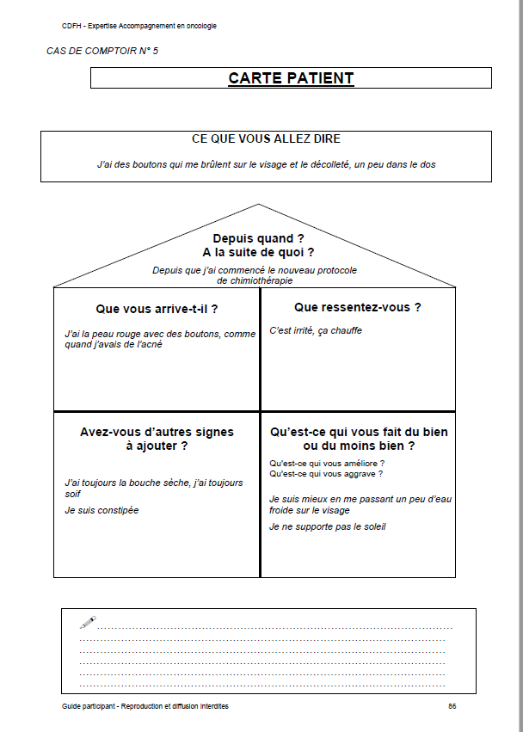
Cas de comptoir
→ Fiche patient
Pour celui qui joue le patient
p. 86 à 88
1 Fiche cas de comptoir par personne

Slide 138
Cas de comptoir
→ Fiche pharmacien / préparateur
Pour celui qui joue le pharmacien/préparateur
p. 83

Slide 139
Cas de comptoir
→ Fiche observateur
Pour celui qui joue l’observateur
p. 82

Slide 140
« J’ai des boutons qui me brûlent sur le visage et le décolleté, un peu dans le dos . »
Cas comptoir n°5
Depuis quand ?
A la suite de quoi ?
Conseil
Depuis que j’ai commencé le nouveau protocole de chimiothérapie
Que vous arrive-t-il ?
Que ressentez-vous ?
J’ai la peau rouge avec des boutons, comme quand j’avais de l’acné.
C’est irrité, ça chauffe
Avez-vous d’autres signes
à ajouter ?
Qu’est-ce qui vous fait du bien ou du moins bien ?
Qu'est-ce qui vous améliore ?
Qu'est-ce qui vous aggrave ?
J’ai toujours la bouche sèche, j’ai toujours soif
Je suis constipée
Je suis mieux en me passant un peu d’eau froide sur le visage
Je ne supporte pas le soleil

Slide 141
« Je n’ai presque plus d’aphtes, mais je sais que je dois continuer jusqu’à la fin de ma chimiothérapie orale. Par contre je vais commencer la radiothérapie et ça me panique ; j’ai peur d’être brûlée.»
Cas comptoir n°6
Depuis quand ?
A la suite de quoi ?
Conseil
Que vous arrive-t-il ?
Que ressentez-vous ?
On va me faire cinq de séances de radiothérapie pour une métastase osseuse.
Je suis très énervée, je n’arrive pas à rester en place et plus la date s’approche plus je suis mal.
Ça m’angoisse et je mange des bonbons.
Avez-vous d’autres signes
à ajouter ?
Qu’est-ce qui vous fait du bien ou du moins bien ?
J’ai un peu de mal à digérer.
J’ai des brûlures gastriques

Slide 142
« Je viens chercher cette ordonnance de Bromazepam. Ma femme a fait sa 1ère chimio ce matin, elle n’est pas bien du tout. Elle avait déjà des nausées ce matin en arrivant à l’hôpital.»
Cas comptoir n°7
Depuis quand ?
A la suite de quoi ?
Conseil
Suite au diagnostic d’un cancer du sein.
Que lui arrive-t-il ?
Que ressent-elle ?
Elle a une boule à la gorge qui ne passe pas malgré les « calmants » prescrits précédemment.
Elle a des nausées sans discontinuer.
Depuis qu’elle est rentrée elle est sous la couette avec des nausées, elle se sent très mal.
A-t-elle d’autres signes
à ajouter ?
Qu’est-ce qui lui fait du bien ou du moins bien ?
Qu'est-ce qui vous améliore ?
Qu'est-ce qui vous aggrave ?
Nausées aggravées par l’odeur du café par exemple
Nausées non améliorées par les vomissements.

Slide 143
Evaluation des pratiques professionnelles
C’est à vous…
Objectif :
Auto-évaluer l’évolution de vos pratiques professionnelles
20’
Règles du jeu :
Individuellement
Répondre au questionnaire
Notes:
Commentaires :
Présenter l’objectif et les règles du jeu

Slide 144
Homéoquizz
C’est à vous…
Objectif :
Evaluer les connaissances
5’
Règles du jeu :
Individuellement
Répondre à l’homéoquizz
Notes:
Commentaires
Présenter les objectifs et règles du jeu
 Durée : 5 min individuellement et 5 min de correction collégiale
Corriger collégialement

Slide 145
Et demain …
Qu’allez-vous expérimenter ?
Quoi ? et comment ?
Notes:
Commentaires
Prendre le temps de conclure
La conclusion est une étape fondamentale qui doit permettre à chaque participant de s’engager sur ce qu’il va mettre en pratique à l’issue de cette formation. Ce plan d’action est indispensable pour que la formation soit constructive et ne reste pas qu’un bon moment.
Leur donner quelques secondes de réflexion et demander qu’ils reprennent leur plan d’action personnel (à la fin du guide participant) et choisissent 1 élément prioritaire qu’ils vont mettre en œuvre dès le lendemain.
 Sur les différents éléments que vous avez notés dans votre Plan d’Action Personnel, il est important de prioriser. Choisissez et entourez celui qui est le plus facile à mettre en pratique dès votre retour à l’officine.
Collégialement, partager ce qu’ils vont mettre en pratique et quelle place ils vont donner dans leur pratique aux médicaments homéopathiques : quoi et comment ?
 Qu’allez-vous expérimenter dès demain ? Et au regard des avantages des médicaments homéopathiques, comment allez-vous les intégrer dans l’accompagnement de vos patients atteints de cancer ?
Pensez également à vérifier le stock des médicaments que vous allez conseiller…

Slide 146
L’homéopathie au comptoir
Expertise Accompagnement en ONCOLOGIE
Dans le cadre des soins oncologiques de support et à toutes les étapes du parcours de soin (de l’annonce à l’après cancer) :
Appliquer la méthodologie de conseil CDFH
Choisir les médicaments homéopathiques adaptés au parcours de soins du patient atteint de cancer, en appliquant les principes de prescription
Expliciter le conseil personnalisé apporté : valorisation, posologie, conseils associés et suivi
Notes:
Commentaires
• Reprendre les attentes des participants pour s’assurer d’y avoir répondu
• Rappeler les objectifs de la formation
et lors d’un tour de table rapide leur demander de s’auto-évaluer

Slide 147
Et demain …
Notes:
Commentaires
• Faire le lien avec les outils mis à leur disposition (notamment Homéoboost), qui sont la continuité de la formation et leur permettent de progresser sur l’atteinte de ces objectifs
Leur indiquer que sur www.cdfh.fr dans leur espace personnel (ils doivent avoir leurs codes d’accès), ils retrouveront :
- HOMEOBOOST, outil e-learning pour réviser quand ils veulent, à leur rythme les médicaments abordés
- la liste des médicaments abordés au cours de ces 2 jours
- les différents arbres décisionnels à télécharger
- la méthode d’interrogatoire

Slide 148


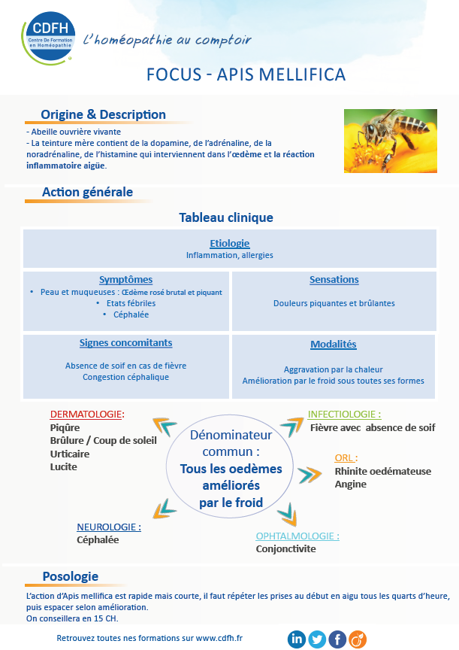
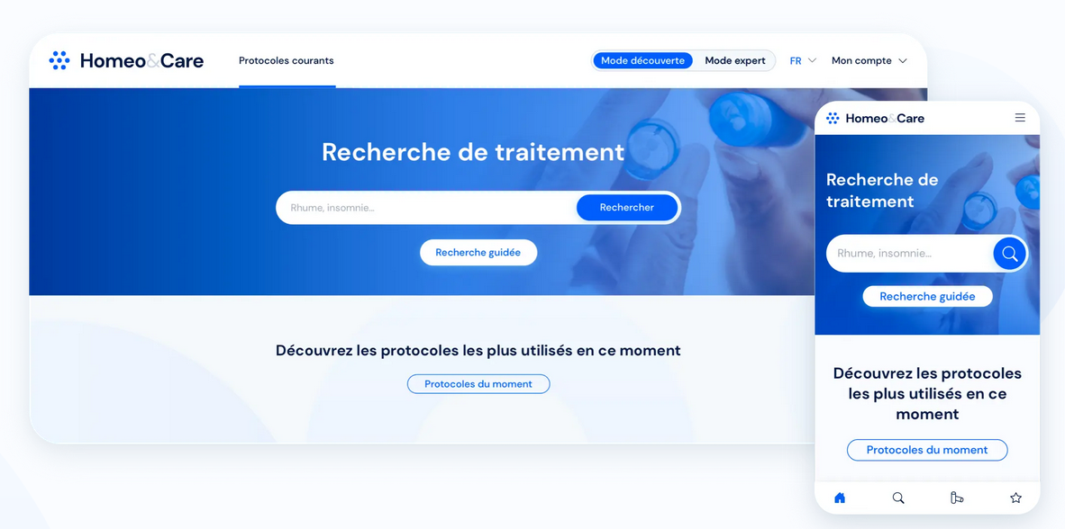
Et demain …
PRATIQUER ET PROGRESSER
www.homeoandcare.com
Des rappels, de la nouveauté, des outils
sur un thème de saison ou d’actualité…
Outil d'aide au conseil, et de formation continue
Notes:
Commentaires
• tous les mois ils recevront par mail un conseil du mois, outil pédagogique de mémorisation et d’ouverture sur des thèmes de saison ou d’actualité
Homéo&Care : à installer dans les favoris sur les postes de travail, au comptoir.
Cet outil du CEDH, réservé aux professionnels de santé, a été développé par la collaboration et l’expertise de médecin et de pharmaciens. C’est une aide pour faciliter la mise en pratique et le conseil au comptoir.
Possibilité de consulter les protocoles courants du CEDH, ou de rechercher par pathologie en Mode Découverte ou en Mode Expert (plus de pathologies et plus de médicaments proposés). Une bonne façon de réviser et d’enrichir ses connaissances et sa pratique.
La création de compte se fait via un numéro RPPS (sécurisant l’accès aux professionnels de santé) ; les préparateurs peuvent y avoir accès via les codes créés au niveau de la pharmacie.
 Si besoin, un Code d’accès réservé aux préparateurs formés à l’homéopathie, a été créé : indiquer le code 10000000000 dans le champs à la place du code RPPS au moment de l’inscription.

Slide 149



Et demain, pour aller plus loin…
L’ESSENTIEL
LE TECHNIQUE
L’EXHAUSTIF
Homéopathie - Les dossiers de l’expert – Accompagnement en oncologie
Michèle BOIRON, François ROUX
et Jean-Philippe WAGNER
Editions NewsMed - 2014
Traitements de supports homéopathiques en cancérologie
Jean-Claude KARP, François ROUX
Editions CEDH - 2016
Cancer et homéopathie, rester en forme et mieux supporter les traitements
Jean-Lionel BAGOT
Editions UNIMEDICA - 2012
Notes:
Commentaires :
Présenter les ouvrages de références pour aller plus loin sur la thématique du module
1. LES DOSSIERS DE L’EXPERT – ACCOMPAGNEMENT EN ONCOLOGIE
Michèle BOIRON, François ROUX, Jean-Philippe WAGNER
Coécrit par 2 pharmaciens et 1 oncologue, le livre s’adresse potentiellement à tous les professionnels de santé amenés à accompagner des patients sous traitement anticancéreux.
Il aborde tous les troubles et effets secondaires associés aux grandes étapes de la maladie en partant toujours de la demande/plainte du patient.
2.TRAITEMENTS DE SUPPORT HOMEOPATHIQUE EN CANCEROLOGIE
Dr Jean-Claude KARP, François ROUX
Un livre qui répertorie par ordre alphabétique l’ensemble des médicaments administrés dans le traitement de la maladie cancéreuse, décrit les effets secondaires de façon rigoureuse et détaillée, propose pour chaque symptôme un traitement homéo adapté.
3.CANCER ET HOMEO – RESTER EN FORME ET MIEUX SUPPORTER LES TRAITEMENTS
Dr Jean-Lionel BAGOT
Construction qui suit le processus chronologique de la maladie (annonce, chirurgie, chimio, hormono, douleur, soins palliatifs, après-traitement)
Chaque chapitre part de l’essentiel (médicaments, conseils généraux) pour aller ensuite dans le détail de chaque symptôme/effet secondaire.
Le tout ponctué de tableaux de prescription récapitulatifs.

Slide 150
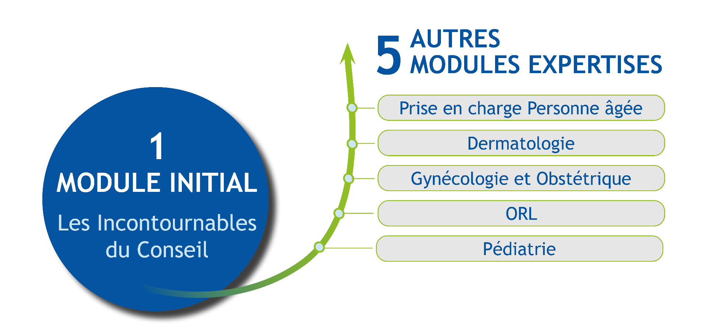

Et demain…
POURSUIVEZ VOTRE PARCOURS
Inscriptions sur
https://www.cdfh.fr
Notes:
Commentaires
Les inviter à poursuivre leur parcours de formation, en s’inscrivant dès à présent à une Expertise organisée dans quelques mois (intérêt de s’inscrire à plusieurs du même groupe pour conserver la dynamique de groupe)
possibilité de s’inscrire directement en ligne

Slide 151
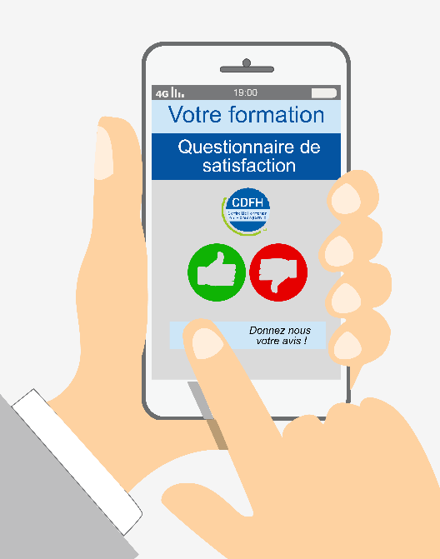

Et demain …
EVALUER
PARTAGER
Vous avez aimé, dites-le….
Faites-nous part de vos retours
sur la formation
et sur votre expérience avec le CDFH
Déposez un avis sur le site
www.cdfh.fr
ET parlez-en autour de vous…
Notes:
Commentaires
• Evaluer la formation
 Vous avez dû recevoir par mail, dans l’après-midi, un lien vers un questionnaire d’évaluation à remplir en ligne (sur smartphone, tablette, ordinateur)
Je vous propose de prendre 5 min pour le faire directement (si vous avez accès à vos mails sur téléphone)
 Pour ceux qui ne pourront le faire, leur demander de le faire au plus tôt.
Insister sur l’importance de le remplir, dans une démarche d’amélioration continue
Ils ont aimé la formation et le CDFH… inviter-les à déposer un avis sur le site www.cdfh.fr et à en parler autour d’eux
Terminer par un tour de table
 Afin de me permettre d’évaluer cette formation, en 1 ou 2 mots ou idées clés, qu’en diriez-vous ?

Slide 152


